Slide 1
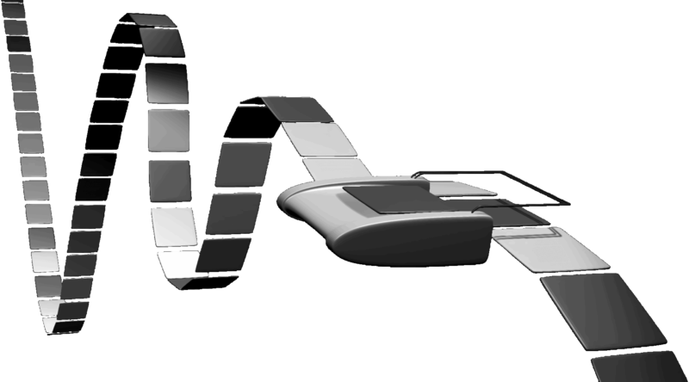
第4章 NP完全问题
《算法分析与复杂性理论》

Slide 2
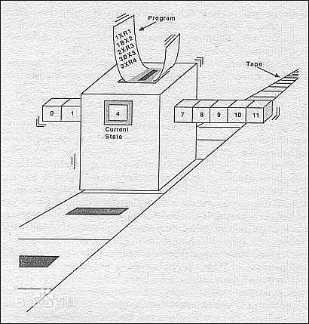
第1节 P类问题与NP类问题
第4章 NP完全问题

Slide 3
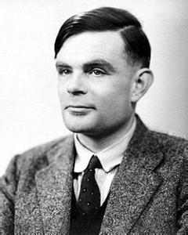
第1节 P类问题与NP类问题
确定型图灵机与非确定型图灵机
1936年，阿兰·图灵(1912-1954)提出了一种抽象的计算模型 —— 图灵机 (Turing Machine）。
最基本的图灵机：{Q，Σ，Γ，δ，q₀，q_{accept，}q_{reject}}
Q 是状态集合；
Σ 是输入字母表，其中不包含特殊的空白符 □；
Γ 是带字母表，其中 □∈Γ且Σ∈Γ ；
δ：Q×「→Q×Γ×{L,R}是转移函数，其中L、R 表示读写头是向左移还是向右移；
q₀∈Q是起始状态；
q_{accept}∈Q是接受状态，q_{reject}∈Q是拒绝状态，且。q_{reject}≠q_{accept}

Slide 4
第1节 P类问题与NP类问题
确定型图灵机与非确定型图灵机
确定型图灵机示例：f(x)=x+1
Q = {q₁, q₂, q₃}, Γ={b, 0, 1}, q_{accept}=q₃
q1:有进位状态；q2:无进位状态；q3:计算结束
I:0/1,O:0/1
I:0,O:1
q2
I:b,O:b
I:1,O:0
q1
I:b,O:1
q1
q3

Slide 5
第1节 P类问题与NP类问题
确定型图灵机与非确定型图灵机
确定型图灵机示例：f(x)=x+1
Q = {q₁, q₂, q₃}, Γ={b, 0, 1}, q_{accept}=q₃
当前状态 | 当前输入 | 输出 | 移动方向 | 下一状态
q₁ | 0 | 1 | L | q₂
q₁ | 1 | 0 | L | q₁
q₁ | b | 1 | n | q₃
q₂ | 0 | 0 | L | q₂
q₂ | 1 | 1 | L | q₂
q₂ | b | b | n | q₃

Slide 6
第1节 P类问题与NP类问题
确定型图灵机与非确定型图灵机
确定型图灵机练习
练习1：f(x) = x – 1 x>0
练习2： Γ={a, b, 0}，当且仅当输入w={a}{b}{a}+{0}时接受，否则拒绝。

Slide 7

第1节 P类问题与NP类问题
确定型图灵机与非确定型图灵机
非确定型图灵机
$δ：Q×Γ→2^{Q×Γ×\{L,R\}}$
$δ\left(q,x\right)=\left\{\left(q_{1},x_{1},d_{1}\right),\left(q_{2},x_{2},d_{2}\right),…,\left(q_{k},x_{k},d_{k}\right)\right\}$
对于任意一个非确定型图灵机M，存在一个确定型图灵机M'，使得它们的语言相等，即L(M) = L(M')。
如果语言L被非确定型图灵机M在多项式时间内接受，则一定存在多项式P使得语言L被时间复杂度为O(2^{P(n)})的确定型图灵机程序所接受。
Notes:
非确定型图灵机和确定型图灵机的不同之处在于，在计算的每一时刻，根据当前状态和读写头所读的符号，机器存在多种状态转移方案，机器将任意地选择其中一种方案继续运作，直到最后停机为止。具体而言，其状态转移函数为
其中Q是状态集合，是带字母表，L, R分别表示读写头向左和向右移动；符号2^{A} 表示集合A的幂集，即
例如，设非确定型图灵机M的当前状态为q，当前读写头所读的符号为x，若
则M将任意地选择一个(qi, xi, di)，按其进行操作，然后进入下一步计算。
非确定型图灵机M在输入串上的计算过程可以表示为一棵树，不同的分支对应着每一步计算的不同的可能性。只要有任意一个分支进入接受状态，则称M接受；只要有任意一个分支进入拒绝状态，则称M拒绝；某些分支可能永远无法停机，但只要有一个分支可以进入接受或拒绝状态，我们就说M在输入上可停机。注意，我们规定M必须是无矛盾的，即它不能有某个分支接受而同时另一个分支拒绝，这样有矛盾的非确定型图灵机是不合法的。
定理：对于任意一个非确定型图灵机M，存在一个确定型图灵机M'，使得它们的语言相等，即L(M) = L(M')。
证明：因为非确定型图灵机的计算过程就是一棵树，因此我们只需遍历该树就可以模拟其计算过程。一个简单的想法是利用深度优先搜索来遍历M的计算树，但这样行不通，因为M的某些计算分支可能永远不停机！所以我们可以采用一种在算法设计中称为迭代加深搜索的技巧来遍历M的计算树。具体证明如下：
对于非确定型图灵机M，构造一个确定型图灵机M'如下：
令k= 1；
深度优先地模拟M的每个分支的计算，但每个分支最多只计算k步，如果某个计算分支在k步内可以停机，则M'也停机，并将该计算分支的计算结果输出。
令k增加 1，跳转到上一步继续执行。
显然，若M有某个分支可以停机，则此M'也一定会找到该分支并停机。因此L(M) = L(M')。
定理2：如果语言L被非确定型图灵机M在多项式时间内接受，则一定存在多项式P使得语言L被时间复杂度为O(2^{P(n)})的确定型图灵机程序所接受。
定理2说明了为什么在证明P = NP之前，所有的NPC问题都只有指数时间复杂度算法。

Slide 8
第1节 P类问题与NP类问题
确定型图灵机与非确定型图灵机
有解无算法的问题——π的计算问题
无解无算法的问题——停机问题
可计算的问题——能被图灵机计算的问题
int H(P, I) => return P(I)可停机 ? 0 :1
void U(P)
{
if (H(P, P) == 1) return; // 停机
while (1) ; // 不停机
}
H(U, U) = ?
H(U, U) => U(U)可停机 ? 0 : 1;
H(U, U) => H(U, U)==1 ? 0 : 1;
Notes:
停机问题：是否存在一个程序P，对于任意输入的程序w，能够判断w会在有限时间内结束或者死循环。
相似的悖论
理发师悖论：村子里有个理发师，这个理发师有条原则是，对于村里所有人，当且仅当这个人不自己理发，理发师就给这个人理发。如果这个人自己理发，理发师就不给这个人理发。问题是，理发师给自己理发么？
停机测试悖论：计算机里有个测试程序，这个测试程序的原则是，对于计算机里所有程序，当且仅当这个程序不递归调用自己（输出停机），测试程序就调用它（对应不停机）。如果这个程序递归调用自己（对应不停机），测试程序就不调用它（对应停机）。那么，测试程序递归调用自己么？

Slide 9
第1节 P类问题与NP类问题
判定型问题与判定型问题的验证
判定型问题可以表述为<D, Y>。
哈密顿回路问题(HC)：
任给无向图G，找出一条恰好经过每一个顶点一次的回路（哈密顿回路）。
哈密顿回路的判定问题(HC)：
任给无向图G，图中是否存在一条哈密顿回路。
设算法A可以输出G的一条哈密顿回路。构造判定算法B如下：
调用A；
如果A能输出一条哈密顿回路，输出True；
否则输出False；
Notes:
如果A是多项式复杂性算法，则B也是多项式复杂性算法，也就是说，如果HC的搜索问题是易解的，其HC判定问题也是易解的。
反之，如果HC判定问题是难解的，则HC的搜索问题也必是难解的。
对组合优化问题，存在类似的关系。可以以最优解是否优于K值作为判定问题。

Slide 10
第1节 P类问题与NP类问题
P类问题：确定型图灵机上有多项式复杂性算法的问题。
能够在多项式时间内求解的判定问题。
NP类问题：非确定型图灵机上有多项式复杂性算法的问题。
能够在多项式时间内对正确信息进行验证的判定问题。
给定一个有限整数集合，是否存在该集合的一个非空子集，使得子集内整数的总和为0？
有n个城市，一个推销员要从其中某一个城市出发，不重复地走遍所有的城市，再回到他出发的城市。问这个推销员的最短路程是否小于指定的K？
Notes:
并非所有的难解问题都属于NP，例如汉诺塔问题，就是不属于NP类的难解问题。

Slide 11
第2节 NP完全问题
第4章 NP完全问题

Slide 12
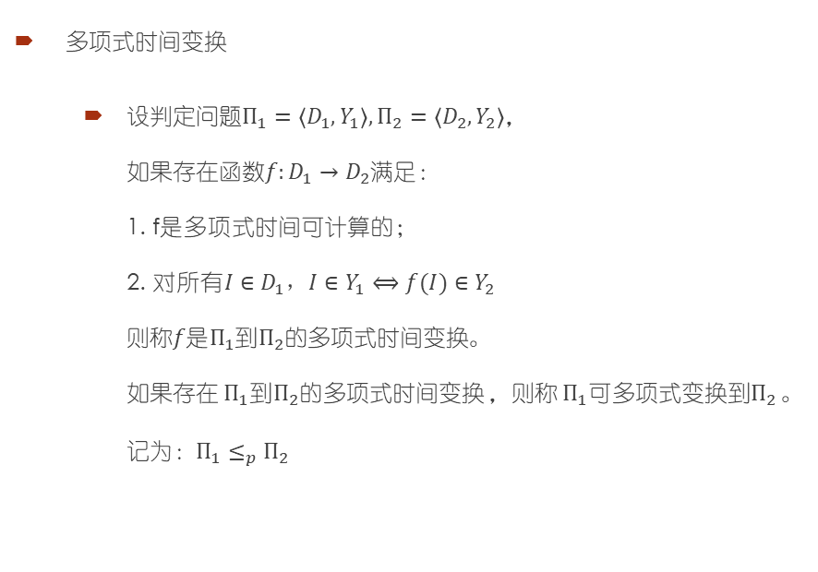


第2节 NP完全问题
多项式时间变换
设判定问题$Π_{1}=\left\langle D_{1}, Y_{1}\right\rangle ,Π_{2}=\left\langle D_{2}, Y_{2}\right\rangle$， 如果存在函数$f:D_{1}→D_{2}$满足： 1. f是多项式时间可计算的； 2. 对所有$I∈D_{1}，I∈Y_{1}⟺f(I)∈Y_{2}$ 则称$f是Π_{1}到Π_{2}的多项式时间变换。$ 如果存在$Π_{1}到Π_{2}的多项式时间变换$，则称$Π_{1}可多项式变换到Π_{2}$。 记为：$Π_{1}≤_{p}Π_{2}$
Y₁
I
f
f(I)
Y₂
$$Π_{1}$$
$$Π_{2}$$
Notes:
在NP问题中，有很多至今没有找到多项式时间算法，但也没能证明是难解的。
如果NP中有难解的问题，那么NP中最难的问题一定是难解的。如何描述最难的问题？如何比较问题之间的难度？

Slide 13


第2节 NP完全问题
多项式时间变换
哈密顿回路问题(HC) $≤_{p}$ 旅行商问题(TSP)
定义多项式时间变换f如下：
对HC的每一个实例$I (I:G=\left\langle V, E\right\rangle )$，TSP对应的实例$f(I)$为：
城市集V，任意两个不同的城市u和v之间的距离
$$d\left(u, v\right)=\left\{\begin{matrix}1 & (u, v)∈E \\ 2 & (u, v)∉E\end{matrix}\right.$$
以及界限$D=\left|V\right|$。

Slide 14
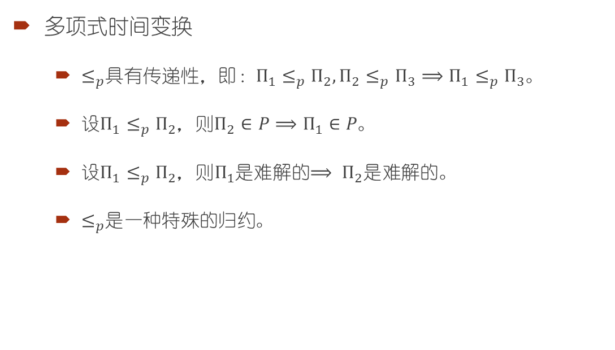
第2节 NP完全问题
多项式时间变换
$≤_{p}$具有传递性，即：$Π_{1}≤_{p}Π_{2},Π_{2}≤_{p}Π_{3}⟹Π_{1}≤_{p}Π_{3}$。
设$Π_{1}≤_{p}Π_{2}$，则$Π_{2}∈P⟹Π_{1}∈P$。
设$Π_{1}≤_{p}Π_{2}$，$则Π_{1}$是难解的$⟹ Π_{2}$是难解的。
$≤_{p}$是一种特殊的归约。

Slide 15
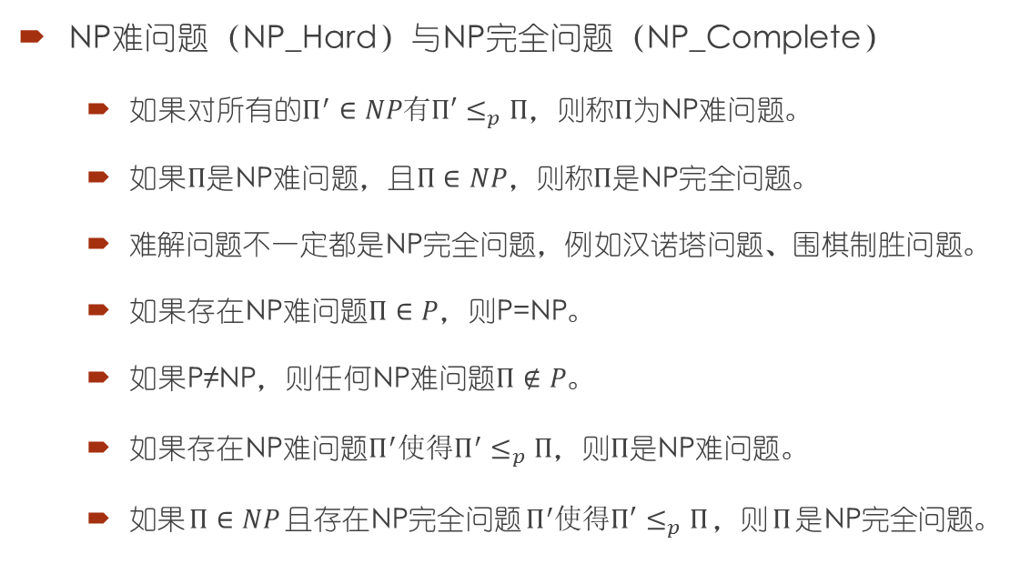
第2节 NP完全问题
NP难问题（NP_Hard）与NP完全问题（NP_Complete）
如果对所有的$Π^{′}∈NP有Π′≤_{p}Π$，则称$Π$为NP难问题。
如果$Π$是NP难问题，且$Π∈NP$，则称$Π$是NP完全问题。
难解问题不一定都是NP完全问题，例如汉诺塔问题、围棋制胜问题。
如果存在NP难问题$Π∈P$，则P=NP。
如果P≠NP，则任何NP难问题$Π∉P$。
如果存在NP难问题$Π^{′}使得Π^{′}≤_{p}Π$，则$Π$是NP难问题。
如果$Π∈NP$且存在NP完全问题$Π^{′}使得Π′≤_{p}Π$，则$Π$是NP完全问题。
Notes:
最后两条定理表明，要证明一个问题是NP难问题，并不需要把NP中所有的问题多项式时间变换到这个问题，只要把一个已知NP难问题多项式时间变换到这个问题。
要证明一个问题是NP完全问题，首先要证明这个问题是一个NP问题，然后只要把一个已知的NP完全问题多项式时间变换到这个问题。

Slide 16
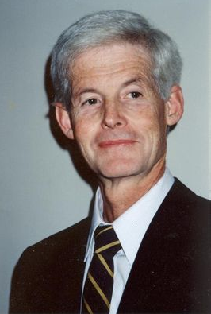
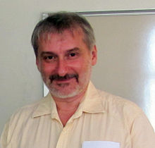
第2节 NP完全问题
Cook-Levin定理——第一个NP完全问题
20世纪70年代初，S. A. Cook 和 L. A. Levin 分别独立地证明了第一个NP完全问题——可满足性问题(SAT) 。
可满足性问题(SAT)
任给一个合取范式F，问：F是可满足的吗？
$$(x_{1}∨¬x_{2}∨x_{3})∧(¬x_{1}∨x_{2}∨x_{3})∧x_{2}∧¬x_{3}$$
Notes:
既然NP完全问题是存在的，因此P＝NP的充要条件是NP完全问题$Π∈P$

Slide 17
第2节 NP完全问题
NP完全问题树
SAT
恰好覆盖
子集和
3SAT
VC
MAX-SAT
有向HC
背包
双机调度
独立集
HC
装箱
团

Slide 18
第2节 NP完全问题
P=NP？
1971年Stephen A. Cook和Leonid Levin相对独立的提出了下面的问题：是否两个复杂度类P和NP是恒等的（P=NP？）。
NP类问题
？
P类问题
NP完全问题
Notes:
要证明P＝NP？，要么是对任何一个NPC问题找到一个多项式复杂性的算法，要么是证明了任何一个NPC问题的问题复杂性为指数复杂性。

Slide 19
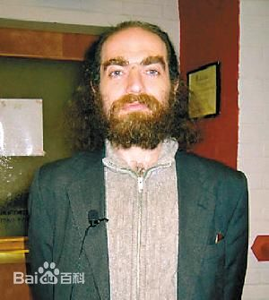
第2节 NP完全问题
千禧年大奖难题
2000年5月24日，美国克雷数学研究所在巴黎法兰西学院宣布了七个“千年数学难题”，解决其中一个可获百万美元奖励。
其中庞加莱猜想已被俄罗斯数学家 Grigory Perelman 解决。
NP完全问题 (NP = P？)
霍奇猜想
庞加莱猜想
黎曼假设
杨－米尔斯理论
纳卫尔－斯托可方程
BSD猜想。
Notes:
Thruston-丘成桐-Hamilton-Perelman-朱嘉平-曹怀东
格里戈里·佩雷尔曼在花了8年时间研究这个足有一个世纪的数学难题后，在2002年11月和2003年7月之间，将3份关键论文的手稿粘贴到arXiv.org这个专门刊登数学和物理预印本论文的网站上，并用电邮通知了几位数学家，声称自己证明了几何化猜想。
到2005年10月，数位专家宣布验证了该证明，一致的赞成意见几乎已经达成。“如果有人对我解决这个问题的方法感兴趣，都在那儿呢—让他们去看吧。”佩雷尔曼说，“我已经发表了我所有的算法，我能提供给公众的就是这些了。”
2006年，在佩雷尔曼公布他的3篇文章中的第一篇之后近4年，专家们终于达成了共识：佩雷尔曼解决了这个学科最令人肃然起敬的问题之一。但是猜想的解决却触发了一场风波。
2003年春天，丘成桐召集中山大学的朱熹平和他的一个学生，里海大学的曹怀东，承担解释佩雷尔曼的证明的工作。丘还安排朱在2005-06学年访问哈佛大学，在一个讨论班上讲解佩雷尔曼的证明并继续与曹一起写他们的文章。
2006年4月13日，《亚洲数学杂志》编委会的31位数学家收到丘成桐和另一位共同主编的电子邮件，通知他们在3天内对丘打算在杂志上发表的朱熹平和曹怀东的一篇文章发表意见，题目是“瑞奇流的哈密尔顿-佩雷尔曼理论:庞加莱和几何化猜想”。电子邮件没有包含这篇文章，评审报告或者摘要。至少一位编委要求看这篇文章，却被告知无法得到。4月16日曹收到了丘的邮件告诉他文章已被接受，摘要已在杂志的网站公布。一个多月后，朱和曹的文章的题目在《亚洲数学杂志》的网页上被改成“庞加莱和几何化猜想的一个完整证明：瑞奇流的哈密尔顿-佩雷尔曼理论的应用”。摘要也被修改了，新加的一句话说，“这一证明应看作为瑞奇流的哈密尔顿-佩雷尔曼理论的最高成就”。
2006年6月3日，数学大师、菲尔兹奖得主丘成桐教授在北京中科院晨兴数学研究中心宣布：在美、俄等国科学家的工作基础上，中山大学朱熹平教授和旅美数学家、清华大学兼职教授曹怀东已经彻底证明了庞加莱猜想。大师说：“这就像盖大楼，前人打好了基础，但最后一步——也就是‘封顶’工作是由中国人来完成的。”为了让普通人了解这一猜想的重要性，大师进一步解释道，“这是一项大成就，比哥德巴赫猜想重要得多。”大师此说的根据何在？何以哥氏就不如庞氏？不得而知。但是只证明了1+2的陈景润身材无疑是越发的见矮了。
其他的一些数学家不同意朱和曹对于庞加莱猜想做出重要新贡献的说法。纽约州立大学石溪分校的几何学家约翰・摩根（John Morgan）说：“佩雷尔曼已经做了证明，这个证明是完整和正确的。我看不出他们做了什么不同的事情。”
2006年8月21日出版的《纽约客》杂志刊发了一则关于庞加莱猜想的长篇报道。报道的第一作者是美国哥伦比亚大学新闻系教授娜莎(Sylvia Nasar)，曾经写过《美丽心灵——纳什传》一书。娜莎通过一些数学家之口，将丘成桐描述为一个追名逐利之徒。纽约大学石溪分校数学系教授安德尔森（Michael Anderson）说，“丘成桐想要做几何界的国王。他认为一切都应当出自于他。他不喜欢别人侵入他的领地”；麻省理工学院数学系教授斯德洛克(Dan Strook)说，“他做过辉煌的事情，也为此得到了辉煌的荣誉。他拿到了所有的奖。在这个问题上他好像也想捞—把，我感到这有点卑劣……”在文章所配发的漫画中，丘成桐正试图从佩雷尔曼胸前摘走菲尔兹奖奖章。
娜莎及其合作者在2006年国际数学家大会召开之前远赴圣彼得堡，终于采访到了佩雷尔曼。当被问到是否读过曹和朱的论文时，佩雷尔曼回答说，“我不清楚他们作出了什么新贡献，显然，朱不是非常理解我的推理，然后重新进行了论证。”
最后朱熹平和曹怀东自己都承认他们没有任何新的贡献。12月3日，曹怀东和朱熹平在数学家们公布预印本的网站贴出一篇文章，题目是“庞加莱猜想与几何化猜想的汉密尔顿–佩雷尔曼证明”。两位作者在文章的引言中说：此文是对于他们在《亚洲数学杂志》2006年第10卷第2期上发表的文章的修订版。原来的文章的题目是“庞加莱与几何化猜想的完整证明—瑞奇流的汉密尔顿–佩雷尔曼理论之应用”；而且在原来的摘要中称他们“给出了庞加莱与几何化猜想的完整证明”，这句话在新版本中被删掉了。两位作者特别指出：“我们改变了标题并对摘要作了修改是为了反映我们的观点，即证明庞加莱猜想的全部功劳属于汉密尔顿和佩雷尔曼。”
事实上，在这两位作者宣布他们对于庞加莱猜想的证明没有功劳之前，丘成桐教授已经在国外说过他们的工作没有原创性。也就是说丘成桐自己已经否定了他在6月初对中国媒体讲的话。
另注：此事件中《纽约客》的采访对象与采访发布后有多人表示娜莎及其合作者“歪曲事实”。包括理查德·汉密尔顿在内的多名数学家发表声明表示文章没有正确地反映他们对丘的评价。
纽约大学石溪分校数学系教授安德尔森（Michael Anderson）在事后的澄清信中明确表示：“我明确告诉过她（娜莎），当时我做出的评价不过是出于猜测，没有事实根据。我从来没有允许她这样引用我的话”。
另一采访对象麻省理工学院数学系教授斯德洛克(Dan Strook)更是在澄清信中表示娜莎及《纽约客》的歪曲报道“让我，以及其他接受娜莎采访的人震惊和愤怒”。
斯德洛克更进一步表示：”娜莎在6月参加了丘担任大会主席的国际超弦大会后，设法让我相信她对丘成桐非常崇拜，询问我对于他的活动的看法。我告诉她，我很仰慕丘在支持中国年轻数学家，以及改变中国学术界的腐朽现状所作的努力。我告诉她，有时候我觉得他的处事方法值得商榷。特别地，我告诉她，至少在我眼中，丘不注意保护自己，过于特立独行，而把自己暴露在敌人面前。如同她文章中所写的那样，她有意歪曲我的陈述，并且不可原谅地加以杜撰。与大多数人一样，丘也有自己的缺点；但是大多数人无法比拟的是，他的高尚品德远远超过他的缺点。不幸的是，娜莎用我的话来支持她的反面论证。为此我无法原谅她。”

Slide 20
第2节 NP完全问题
NP完全问题研究的历史和现状
1928年，数学泰斗David Hilbert提出了著名的“判定性问题”(Entscheidungs-problem)，即能否找到一个能正确判定任意数学命题真伪的算法。
1931年，Kurt Godel证明了必然存在某些命题是不可能被任何公理系统的集合证实或证伪的。
几年后，Alonzo Church和Alan Turing分别独立证明了不存在满足判定性问题要求的算法。
Notes:
20世纪20年代，在集合论不断发展的基础上，大数学家希尔伯特向全世界的数学家抛出了个宏伟计划，其大意是建立一组公理体系，使一切数学命题原则上都可由此经有限步推定真伪，这叫做公理体系的“完备性”；希尔伯特还要求公理体系保持“独立性”（即所有公理都是互相独立的，使公理系统尽可能的简洁）和“无矛盾性”（即相容性，不能从公理系统导出矛盾）。
值得指出的是，希尔伯特所说的公理不是我们通常认为的公理，而是经过了彻底的形式化。他们存在于一门叫做元数学的分支中。元数学与一般数学理论的关系有点像计算机中应用程序和普通文件的关系。
希尔伯特的计划也确实有一定的进展，几乎全世界的数学家都乐观地看着数学大厦即将竣工。正当一切都越来越明朗之际，突然一声晴天霹雳。1931年，在希尔伯特提出计划不到3年，年轻的哥德尔就使希尔伯特的梦想变成了令人沮丧的噩梦。哥德尔证明：任何无矛盾的公理体系，只要包含初等算术的陈述，则必定存在一个不可判定命题，用这组公理不能判定其真假。也就是说，“无矛盾”和“完备”是不能同时满足的！这便是闻名于世的哥德尔不完全性定理。
哥德尔不完全定理
第一定理
任意一个包含一阶谓词逻辑与初等数论的形式系统，都存在一个命题，它在这个系统中既不能被证明为真，也不能被证明为否。
第二定理
如果系统S含有初等数论，当S无矛盾时，它的无矛盾性不可能在S内证明。
哥德尔不完全性定理一举粉碎了数学家两千年来的信念。他告诉我们，真与可证是两个概念。可证的一定是真的，但真的不一定可证。某种意义上，悖论的阴影将永远伴随着我们。无怪乎大数学家外尔发出这样的感叹：“上帝是存在的，因为数学无疑是相容的；魔鬼也是存在的，因为我们不能证明这种相容性。”
但是哥德尔不完全性定理的影响远远超出了数学的范围。它不仅使数学、逻辑学发生革命性的变化，引发了许多富有挑战性的问题，而且还涉及哲学、语言学和计算机科学，甚至宇宙学。2002年8月17日，著名宇宙学家霍金在北京举行的国际弦理论会议上发表了题为《哥德尔与M理论》的报告，认为建立一个单一的描述宇宙的大统一理论是不太可能的，这一推测也正是基于哥德尔不完全性定理。
有意思的是，在现今十分热门的人工智能领域，哥德尔不完全性定理是否适用也成为了人们议论的焦点。1961年，牛津大学的哲学家卢卡斯提出，根据哥德尔不完全性定理，机器不可能具有人的心智。他的观点激起了很多人反对。他们认为，哥德尔不完全性定理与机器有无心智其实没有关系，但哥德尔不完全性定理对人的限制，同样也适用于机器倒是事实。
哥德尔不完全性定理的影响如此之广泛，难怪哥德尔会被看作当代最有影响力的智慧巨人之一，受到人们的永恒怀念。美国《时代》杂志曾评选出20世纪100个最伟大的人物，在数学家中，排在第一的就是哥德尔。

Slide 21
第2节 NP完全问题
NP完全问题研究的历史和现状
Alan Turing(1912~1954)于1936年提出了图灵机的构想，和可计算的概念。
1952 年，Turing因同性恋而被起诉。
1954 年，Turing自杀身亡。
2009 年，时任首相Gordon Brown代表英国政府对其公开道歉。
Notes:
年轻时期
艾伦·麦席森·图灵，1912年生于英国伦敦。
席森·图灵少年时就表现出独特的直觉创造能力和对数学的爱好。
1926年，他考入伦敦有名的舍本(Sherborne)公学，受到良好的中等教育．他在中学期间表现出对自然科学的极大兴趣和敏锐的数学头脑。
1927年末，年仅15岁的图灵为了帮助母亲理解爱因斯坦的相对论，写了爱因斯坦的一部著作的内容提要，表现出他已具备非同凡响的数学水平和科学理解力。他对自然科学的兴趣使他在1930年和1931年两次获得他的一位同学莫科姆的父母设立的自然科学奖，获奖工作中有一篇论文题为“亚硫酸盐和卤化物在酸性溶液中的反应”，受到政府派来的督学的赞赏，对自然科学的兴趣为他后来的一些研究奠定了基础，他的数学能力使他在念中学时获得过国王爱德华六世数学金盾奖章。
科研时期
1931年，图灵考入剑桥大学国王学院，由于成绩优异而获得数学奖学金。在剑桥，他的数学能力得到充分的发展。
1935年，他的第一篇数学论文“左右殆周期性的等价”发表于《伦敦数学会杂志》上。同一年，他还写出“论高斯误差函数”一文。这一论文使他由一名大学生直接当选为国王学院的研究员，并于次年荣获英国著名的史密斯(Smith)数学奖，成为国王学院声名显赫的毕业生之一。
1936年5月，图灵向伦敦权威的数学杂志投了一篇论文，题为《论数字计算在决断难题中的应用》。该文于1937年在《伦敦数学会文集》第42期上发表后，立即引起广泛的注意。在论文的附录里他描述了一种可以辅助数学研究的机器，后来被人称为“图灵机”，这个设想最牛的地方在于，它第一次在纯数学的符号逻辑，和实体世界之间建立了联系，后来我们所熟知的电脑，以及还没有实现的“人工智能”，都基于这个设想。这是他人生第一篇重要论文，也是他的成名之作。
1937年，图灵发表的另一篇文章“可计算性与λ可定义性”则拓广了丘奇(Church)提出的“丘奇论点”，形成“丘奇-图灵论点”，对计算理论的严格化，对计算机科学的形成和发展都具有奠基性的意义。
1936年9月，图灵应邀到美国普林斯顿高级研究院学习，并与丘奇一同工作。
在美国期间，他对群论作了一些研究，并撰写了博士论文。1938年在普林斯顿获博士学位，其论文题目为“以序数为基础的逻辑系统”，1939年正式发表，在数理逻辑研究中产生了深远的影响。
1938年夏，图灵回到英国，仍在剑桥大学国王学院任研究员，继续研究数理逻辑和计算理论，同时开始了计算机的研制工作。
二战经历
第二次世界大战打断了图灵的正常研究工作，1939年秋，他应召到英国外交部通信处从事军事工作，主要是破译敌方密码的工作。由于破译工作的需要，他参与了世界上最早的电子计算机的研制工作。他的工作取得了极好的成就，因而于1945年获政府的最高奖——大英帝国荣誉勋章(O．B．E．勋章)。
1945年，图灵结束了在外交部的工作，他试图恢复战前在理论计算机科学方面的研究，并结合战时的工作，具体研制出新的计算机来。这一想法得到当局的支持。同年，图灵被录用为泰丁顿(Teddington)国家物理研究所的研究人员，开始从事“自动计算机”(ACE)的逻辑设计和具体研制工作。这一年，图灵写出一份长达50页的关于ACE的设计说明书。这一说明书在保密了27年之后，于1972年正式发表。在图灵的设计思想指导下，1950年制出了ACE样机，1958年制成大型ACE机。人们认为，通用计算机的概念就是图灵提出来的。
1945年到1948年，他在英国国家物理实验室工作，负责自动计算引擎的研究。
1948年，图灵接受了曼彻斯特大学的高级讲师职务，并被指定为曼彻斯特自动数字计算机(Madam)项目的负责人助理，具体领导该项目数学方面的工作．作为这一工作的总结。
1949年成为曼彻斯特大学计算机实验室的副主任，负责最早的真正意义上的计算机——“曼彻斯特一号”的软件理论开发，因此成为世界上第一位把计算机实际用于数学研究的科学家。
1950年，图灵编写并出版了《曼彻斯特电子计算机程序员手册》(The programmers’handbook for the Manchester electronic computer)。这期间，他继续进行数理逻辑方面的理论研究。并提出了著名的“图灵测试”。
1950年，他提出关于机器思维的问题，他的论文“计算机和智能(Computingmachiery and intelligence)，引起了广泛的注意和深远的影响。1950年10月，图灵发表论文《机器能思考吗》。这一划时代的作品，使图灵赢得了“人工智能之父”的桂冠。
1951年，由于在可计算数方面所取得的成就，成为英国皇家学会会员，时年39岁。
1952年，他辞去剑桥大学国王学院研究员的职务，专心在曼彻斯特大学工作．除了日常工作和研究工作之外，他还指导一些博士研究生，还担任了制造曼彻斯特自动数字计算机的一家公司——弗兰蒂公司的顾问。1952年，图灵写了一个国际象棋程序。可是，当时没有一台计算机有足够的运算能力去执行这个程序，他就模仿计算机，每走一步要用半小时。他与一位同事下了一盘，结果程序输了。后来美国新墨西哥州洛斯阿拉莫斯国家实验室的研究群根据图灵的理论，在MANIAC上设计出世界上第一个电脑程序的象棋。
被迫害后逝世
1952年，图灵的同性伴侣协同一名同谋一起闯进了图灵的房子实施盗窃。图灵为此而报警。但是警方的调查结果使得他被控以“明显的猥亵和性颠倒行为”（同性恋）。他没有申辩，并被定罪。在著名的公审后，他被给予了两个选择：坐牢或荷尔蒙疗法。他选择了荷尔蒙注射，并持续了一年。在这段时间里，药物产生了包括乳房不断发育的副作用。
1954年6月7日，图灵被发现死于家中的床上，床头还放着一个被咬了一口的苹果。警方调查后认为是剧毒的氰化物中毒，调查结论为自杀。当时图灵41岁。
正式平反
2009年，英国计算机科学家康明（John Graham-Cumming）发起了为图灵平反的在线请愿，截止到2009年9月10日请愿签名人数已经超过了3万，为此，当时的英国政府及首相戈登布朗不得不发表正式的道歉声明。
2012年12月，霍金、纳斯（Paul Nurse，诺贝尔医学奖得主）、里斯（Martin Rees，英国皇家学会会长）等11位重要人士致函英国首相卡梅伦，要求为其平反。
2013年12月24日，在英国司法部长克里斯・格雷灵（Chris Grayling）的要求下，英国女王终于向图灵颁发了的皇家赦免。英国司法部长宣布，“图灵的晚年生活因为其同性取向而被迫蒙上了一层阴影，我们认为当时的判决是不公的，这种歧视现象现在也已经遭到了废除。为此，女王决定为这位伟人送上赦免，以此向其致敬。” ^{[1]}

Slide 22
第2节 NP完全问题
NP完全问题研究的历史和现状
1956年，Kurt Godel写信给Von Neumann，信中讨论了SAT问题以及P/NP思想。
1957年，Von Neumann辞世。
1978年，Kurt Godel辞世。
20世纪80年代，这封信被发现。
1993年理论计算机科学界设立了Godel奖。
Notes:
Godel发现了如何让一个命题讨论它本身正确性的证明是否存在的方法，表明了：存在人们不能证明其为真的真命题。

Slide 23
第2节 NP完全问题
NP完全问题研究的历史和现状
1965年Juris Hartmanis和Richard Stearns发表了论文 《On the Computational Complexity of Algorithms》 推动了计算复杂度这个研究领域的诞生。
Hartmanis和Stearns因这些工作获得了1993年图灵奖。
Juris Hartmanis曾经说：
————我们都知道P和NP不一样， 但就是不知道如何证明这一点。

Slide 24
第2节 NP完全问题
NP完全问题研究的历史和现状
20世纪60年代Jack Edmonds的论文 《Paths, Trees and Flowers》 和Alan Cobham的论文 《The Intrinsic Computational Difficulty of Functions》 提出了关于“高性能计算”的定义，讨论了计算效率的指数和代数级别的区别。

Slide 25
第2节 NP完全问题
NP完全问题研究的历史和现状
1971年Stephen A. Cook发表了论文 《The complexity of theorem proving procedures》 定义了NP、P/NP问题， 以及证明了第一个NP完全问题——SAT问题。
Cook因此项工作获得了1982年图灵奖。
Notes:
Tom Hull在1970年担任多伦多大学计算机科学系的主任，他想聘用Stephen Cook，当时加州大学伯克利分校刚刚拒绝了Cook的终身教授职位申请。库克喜欢帆板运动，于是Hull带他到安大略湖玩，给他展示在多伦多附近也能进行帆板运动，和旧金山湾是一样的。这个小伎俩奏效了，Stephen Cook于1970年秋天加入了多伦多大学的教席。

Slide 26
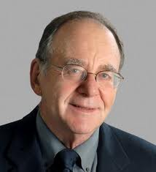
第2节 NP完全问题
NP完全问题研究的历史和现状
1972年Richard Karp发表了论文 《Reducibility among combinatorial problems》 提出了二十一个NP完全问题的列表，让Cook之前的论文重新受到了注意。并由此掀起了一个寻找并证明哪些问题属于NP完全问题的热潮。在1979年出版的《Computers and Intractability: A Guide to the Theory of NP-Completeness》一书中列举了三百多个主要的NP完全问题。
Karp因此项工作获得了1985年图灵奖。

Slide 27
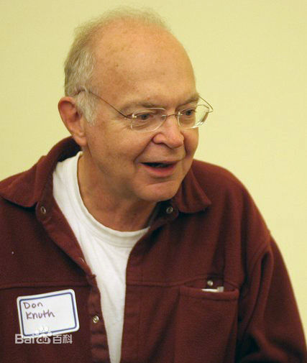
第2节 NP完全问题
NP完全问题研究的历史和现状
1973年Donald E. Knuth(高德纳)通过邮件调查征名的方式，确定了NP-Complete的名字。

Slide 28
第2节 NP完全问题
NP完全问题研究的历史和现状
1975年Theodore P. Baker, John Gill，和Robert Solovay证明了使用谕示机模型解决NP-问题需要指数时间，NP-完全问题的兴趣再次被提高。
Notes:
图灵在他的博士论文中的定义：
“假定我们拥有某种解决数论问题的未知方法；比如说某种谕示。我们不深入这个谕示的本质，除了它不可能是一台机器这一点。通过谕示的帮助，我们可以构筑一种新的机器（叫做o-机），它的基本过程之一就是解决某个给定的数论问题。”
在这里，图灵说的“数论问题”，其实是指描述自然数的一类特殊的逻辑命题，用现在的术语来说叫Π01Π10命题。“数论问题”只是图灵取的一个名字，与真正的数论研究关系不大。
图灵的这段文字其实定义了一种新的图灵机，图灵把它叫做“o-机”，而它的现代术语叫“谕示机”。一台谕示机就是一台有点特别的图灵机，仅仅多了一个新功能，就是能“免费”得到某一个特定的判定问题的答复。比如说，一个带有素数判定谕示的谕示机，除了能做普通图灵机能做的一切事情以外，还能瞬间判定纸带上写的某个自然数是否素数，而不需要实际去计算。
谕示机的力量蕴含在它拥有的谕示能回答的问题，而谕示机中谕示的具体问题可以是任意的。我们可以考虑带有停机问题谕示的谕示机，如果这台机器的纸带上写着一台普通图灵机的“代码”以及输入，那么它不需要计算就能可以瞬间知道，这台普通图灵机遇到指示的输入时到底会不会停机。所以，对于谕示机而言，它不受普通图灵机的可计算性的限制，能够“计算”超越机械计算本身极限的问题。当然，这也意味着，对于一个不可计算的问题，我们不可能实际地建造一台谕示机。
也就是说，谕示机这个概念，只是一个单纯的数学概念，仅仅用于数学上的探索，而不可能实实在在地出现在我们面前。图灵当然也意识到这一点，在他的论文中，也确切声明谕示机并不属于机械计算的范畴。也许这就是图灵使用“谕示”这个名字的原因。“谕示”的原文oracle，来自拉丁语中的oraculum，从orare加上物化工具后缀-oculo得到。orare的意思是“祈求”或者“祷告”，而oracle的意思就是“神的宣布”，也就是神谕。图灵是一位无神论者，他相信神是不存在的，所以神谕当然也不存在。用它来命名一台不可能实现的机器，实在是再适合不过了。
一台谕示机其实就是一台图灵机加上一个能解决某个特定判定问题的“谕示”。假设我们有两个特定的判定问题A与B，而我们希望比较两个问题的“难度”。对于判定问题A，我们将记载了A的所有解答的谕示称为谕示A。那么，我们考虑那些带有谕示A的谕示机，它们都能很快解答A的任意实例。如果存在一台这样的谕示机，它总能正确解答判定问题B的话，那么我们就说问题A至少比问题B要难。这跟开卷考试一样，不能奢求每位学生都知道怎么将科目B的问题转化到科目A中，但只要有一名学生知道怎么做，那么这种转化的方法就存在。在这种情况下，我们说问题B能够“图灵规约”到问题A，可以记作B≤A；如果同时问题A也能图灵规约到问题B的话，我们就说A与B是“图灵等价”的。
通过图灵规约与谕示机，我们可以比较不同的判定问题之间的相对难度。但谕示机本身就是一种计算方法，它从一个已知的问题出发，通过谕示假定这个问题已经被解决，从而探索那些相对于已知问题而言可以计算的问题。带有某个特定谕示的谕示机，它们能进行的计算是相对于某一个特定问题而言的。某个问题能否计算，取决于我们手上的谕示，换句话说，我们手上已有的知识。
作为一个概念，可计算性是相对的，而不是绝对的，这就是谕示机带给我们的谕示，也许也是图灵论文中哑谜的答案。

Slide 29
第2节 NP完全问题
NP完全问题研究的历史和现状
在苏联，M. Dekhtiar于1969年发表了与Baker，Gill，和Solovay等同的研究。
过后Leonid Levin的论文《Universal search problems》翻译出版于1973年。不过在更早的几年之前，这论文的内容就有在演讲中提到并且付印过。
Levin的研究与Cook和Karp些微的不同，在于他考虑的议题专注在搜索型问题。这类问题不仅仅是找到解答存在与否，还必须要输出解答。他提出了六个NP-完全的搜索型问题，并且还附加证明了一个能在最佳时间内解决这些问题的算法。
20世纪80年代后，人们把NP完全性的早期成果称为：Cook-Levin定理。

Slide 30
第2节 NP完全问题
NP完全问题研究的历史和现状
1985年莫斯科斯捷克洛夫数学研究所的一名学生亚历山大·拉兹波洛夫证明了：如果电路只包含与门和或门（不含非门），那么任何求解团问题的电路必须使用数量极多的逻辑门。
这项工作当时被看成是有望解决P/NP问题的突破性进展。
后来拉兹波洛夫指出在考虑到非门时，他的证明将变得分崩离析，无法修补。

Slide 31
第2节 NP完全问题
NP完全问题研究的历史和现状
2002年8月6日，三位来自Indian Institute of Technology Kanpur的计算机科学家Manindra Agrawal、Neeraj Kayal和Nitin Saxena发表一篇题为《素数属于P》的论文，提出了被称为AKS素数测试的决定型素数测试算法。
作者们因此获得了包括2006年的哥德尔奖、2006年的Fulkerson Prize等许多奖项。
AKS是第一个被发表的一般的、多项式的、确定性的、无仰赖性的素数判定算法。
Notes:
AKS算法可以被用于检测任何一般的给定数字是否为素数。很多已知的高速判定算法只适用于满足特定条件的素数，如卢卡斯-莱默检验法仅对梅森素数适用，而Pepin测试仅对费马数适用。
算法的最长运行时间可以被表达为一个目标数字长度的多项式。ECPP和APR能够判断一个给定数字是否为素数，但无法对所有输入给出多项式时间范围。
算法可以确定性地判断一个给定数字是否为素数。随机测试算法，例如米勒-拉宾检验和Baillie-PSW，可以在多项式时间内对给定数字进行检验，但只能给出概率性的结果。
AKS算法并未“仰赖”任何未证明的猜想。一个反例是确定性米勒检验：该算法可以在多项式时间内对所有输入给出确定性结果，但其正确性却基于尚未被证明的广义黎曼猜想。

Slide 32

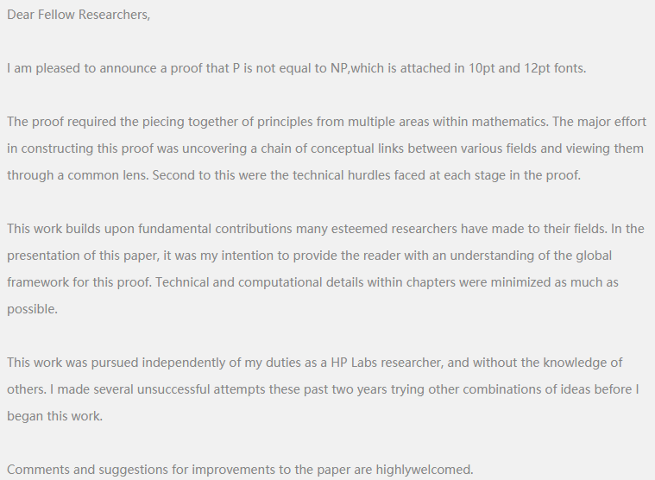
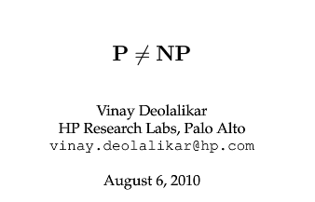
第2节 NP完全问题
NP完全问题研究的历史和现状
2010-8-6
Notes:
HP LAB的 Vinay Deolalikar 教授宣布证明了P!=NP，证明文章已经发送到该问题各相关领域专家手中，等待检验，在他的主页上，公布了证明过程（PDF格式共103页）。

Slide 33
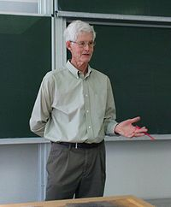
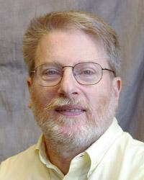
第2节 NP完全问题
NP完全问题研究的历史和现状
2010-8-8
“This appears to be a relatively serious claim to have solved P vs NP.”
Stephen Cook
“long, well written paper, by a serious researcher [who] clearly knows a great deal of complexity theory and mathematics.”
Richard Lipton
Notes:
图灵奖得主Stephen Cook评论，（Deolalikar的）“声明看上去比较严肃”。
MIT的助理教授Scott Aaronson（他曾经写过一篇文章《所谓数学突破的十个错误标志》）显然不太相信这个问题能比较容易地解决，他发表博客，表示如果Deolalikar被授予了100万Clay千禧大奖，他愿意个人掏腰包再奖20万美元。
著名的计算理论博客、佐治亚理工学院计算机科学教授Dick Lipton也发表文章简单解释了论文的思路，认为这项工作是严肃的。Lipton在文中说，Deolalikar是通过有限模型理论搭桥，引出反证，用到了Moshe Vardi (1982) 和Neil Immerman (1986)的结论。
Richard Lipton 在博客上讨论了这篇论文，给出了略显乐观的评价：这是一个值得认真对待的证明。这篇文章引来大量严肃的学术性回复，大多来自业内人士，各方看法不一。

Slide 34
第2节 NP完全问题
NP完全问题研究的历史和现状
2010-8-9
Lipton 在参考各方反应的基础上同 Ken Regan 合写了一篇新的博客文章，指出了 Deolalikar 证明思路中的一些重大漏洞，对它的整体评价口吻较前日明显低调了许多。
同日，因为 Lipton 博客文章后面大量有价值的评论值得梳理，Venkatasubramanian 建立了一个可以被公众编辑的 Google Docs 文档以整理这些讨论。翌日，在陶哲轩的帮助下，该文档被转换成一个 Wiki 架构的页面。
Notes:
8月9日，Lipton又综合已有的对论文的评论，发表了新的文章，认为证明肯定存在错误，但他又表示，这是任何突破性研究都无法避免的。该证明的策略是否证确，存在的问题是否能够修正，仍然有待研究。
此外，犹他大学计算机学院的助理教授Suresh Venkatasubramanian通过Google Docs来讨论这一证明，充分利用集体智慧，你也可以加入！文档本身应该是LaTeX格式的。
CSDN博客专家袁泳在Twitter上分析了Deolalikar的思路，“是通过编码K-SAT构造某种有序结构。如果NP=P，那根据Vardi的定理，K-SAT能用FO(LFP)，也就是最小不动点的一阶逻辑表达，也就说存在某个多项式时间基于LFP的算法。但是该结论同K-SAT的某些统计性质矛盾。”但他也表示自己的知识不足以评价甚至看懂这篇论文。

Slide 35
第2节 NP完全问题
NP完全问题研究的历史和现状
2010-8-10
Lipton 写了新的博客文章，试图将各方讨论的结果以更清晰的方式呈现出来。这篇文章继续成为各方讨论的平台，更多学术上的批评开始浮出水面。更多科学家参与了博客评论以及 Wiki 页面的编辑。同日，Deolalikar 在自己的网站上撤下了论文初稿的链接，稍后放上了新一稿。

Slide 36
第2节 NP完全问题
NP完全问题研究的历史和现状
2010-8-11
Lipton 贴出了 Deolalikar 对一部分学术质疑的答复。Vinay Deolalikar 贴出了论文的第三稿。
同一日，在学术讨论之外，各方对事态发展的速度和形式本身开始进行反思。Lipton 和陶哲轩等人认为一个借助互联网平台被良好组织起来的讨论可以产生很好的效果，无论对于 Deolalikar 改进他的证明还是对于推进人们关于 P/NP 问题本身的了解都有益处。而另一些科学家，以 Impagliazzo 为代表，认为网络讨论导致了人们反应过度，浪费了太多本可以从事其它研究的时间。这一论点引起了大量争论。

Slide 37
第2节 NP完全问题
NP完全问题研究的历史和现状
2010-8-12
Lipton 贴出了一封来自 Neil Immerman 的信，指出了两个此前未被认真讨论的漏洞。
2010-8-13
Deolalikar 贴出了一篇关于自己的证明的解释性文档。

Slide 38
第2节 NP完全问题
NP完全问题研究的历史和现状
2010-8-14
在很多科学家的共同讨论中，人们逐渐厘清 Deolalikar 的论文的根本问题在于把两个没有在论文中被严格定义出来的直观概念混淆在一起，从而做出了不完善的论证。

Slide 39
第2节 NP完全问题
NP完全问题研究的历史和现状
2010-8-15
Lipton 贴出了他对于一周以来讨论的总结。人们关于论文的看法——即证明不能成立——已经趋于稳定（当然这不能排除大家都同时犯了错误的可能性），随后的发言越来越多地集中于更抽象的层面，并且至今仍在继续。
2010-8-16
纽约时报发表了一篇文章，标题是： Step 1: Post Elusive Proof. Step 2: Watch Fireworks.

Slide 40
第2节 NP完全问题
NP完全问题研究的历史和现状
目前唯一已知的有可能解决P/NP问题的方法，来自芝加哥大学的Kaitan Mar Marley。他的工作表明通过解决代数几何学的某些问题可能会产生P≠NP的证明。
但是求解这些问题所需要的数学技术远远超出人类现有的数学技术水平。

Slide 41
第2节 NP完全问题
一些常见的谬误或可能的谬误
NP问题是难解问题
NP难问题就是NP完全问题
在确定型图灵机下，P≠NP，在非确定型图灵机下，P＝NP
NPC问题没有多项式复杂性的解法
……
Notes:
ACM一著名期刊主编Lance Fortnow写了一篇P vs. NP 综述的论文[9]，文中他认为：1）no of us 真正懂得NP，2）NP不大可能等于P（unlikely），3）人类在短期内不可能解决该问题（unlikely）。为了说明NP不大可能等于P，他描绘了在NP等于P的前提下，会出现一个非常美妙的世界：所有并行问题均可在多项式时间内得到解决，所有工序问题、优化问题、互联网路径、组网问题等等，都能迅速得到最优方案，甚至所有数学难题的解决亦能迅速在多项式时间内完成，因为解决任何数学难题实际上就是一个并行、多分支、呈指数型展开的过程，正确的通道也许只有一个，此实际上就是NP问题。所以他认为，假使谁证明了NP=P，则意味着七大世界难题他都解决了。他就差没说，如果谁证明了NP=P，那谁就能掌控整个宇宙，因为包含人类智能活动的宇宙演化，理论上也可看做是一个多分支、不断并行展开的过程，我们此时所处的现实世界只是其中的一个分支，或只是其演化发展的一种可能性而已。
尽管Lance Fortnow先生极具权威（国际著名期刊的主编），但他的如此论述逻辑上显然是站不住脚的。甚至他自己在文中也承认：即使证明了NP=P，也不意味着你就能得到任意NP问题的有效的多项式时间算法。这里杜立智教授将他的看法稍稍改一下：假使人类拥有不受限的非确定性图灵机，那他所描绘的那个美妙世界的确能出现。拥有不受限的非确定性图灵机意味着什么？意味着你拥有无数劳动力，他们沿不同分支同时不交叉不重叠地按你的意图为你工作。试想，假使你拥有无数数学家，他们沿所有可能的方向（分支）同时并行地去攻一数学难题，有什么数学难题会不迅速被攻克？然而，NP=P与拥有不受限的非确定性图灵机并不等价。从逻辑上可以判断，人类永远不可能制造出不受限的非确定性图灵机

Slide 42
第2节 NP完全问题
如果P=NP，世界将会怎样？
如果P≠NP，世界将会怎样？

Slide 43
第3节 NP完全问题的证明
第4章 NP完全问题

Slide 44

第3节 NP完全问题的证明
NP完全问题证明的常用方法
若$Π∈NP，Π^{′}∈NP_Complete$
$则Π′≤_{p}Π⇒Π∈NP_Complete$
限制法
局部替换法
构件设计法

Slide 45
第3节 NP完全问题的证明
NP完全问题证明的基本步骤
要证明问题A是NPC，先选择一个已知的NPC（设为B）为参照。
第一步：证明A属于NP，即A可以在多项式时间内验证；
第二步：建立B到A的输入变换，将B的输入fb变换为A的输入fa，并证明变换时间不超过多项式时间；
第三步：证明当B(fb)为真时，则A(fa)为真；
第四步：证明当A(fa)为真时，则B(fb)为真；

Slide 46
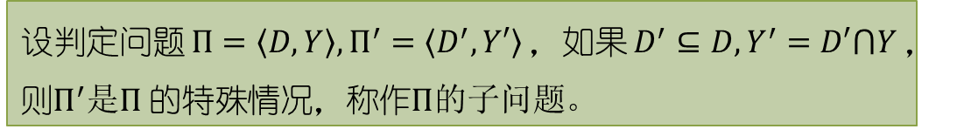
第3节 NP完全问题的证明
最大可满足性问题(MAX-SAT)
任给关于变元(x₁, x₂, .., x_{n})的简单析取式(C₁, C₂, .., C_{m})及正整数K，问是否存在关于(x₁, x₂, .., x_{n})的赋值使得(C₁, C₂, .., C_{m})中至少有K个为真？
设判定问题$Π=\left\langle D, Y\right\rangle , Π^{′}=\left\langle D^{′}, Y′\right\rangle$，如果$D^{′}⊆D, Y^{′}=D′⋂Y$，则$Π^{′}是Π$的特殊情况，称作$Π的子问题。$
SAT问题是MAX-SAT问题的子问题。
Notes:
易知，一个问题的子问题如果是NP难的，这个问题也是NP难的。任何问题当然不会比它的子问题容易。

Slide 47
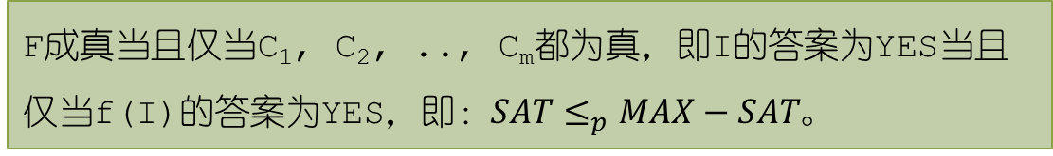
第3节 NP完全问题的证明
最大可满足性问题(MAX-SAT)
证明：MAX-SAT是NP完全的。
易证：MAX－SAT∈NP。
对SAT的任意实例I，I是关于变元(x₁, x₂, .., x_{n})的合取范式F=C₁∧C₂∧..∧C_{m}，其中C_{i}是简单析取式，定义转换f(I)为：
由简单析取式(C₁, C₂, .., C_{m})和正整数K=m构成的MAX-SAT问题。转换f是多项式可计算的。
限制法
F成真当且仅当C₁, C₂, .., C_{m}都为真，即I的答案为YES当且仅当f(I)的答案为YES，即：$SAT≤_{p}MAX−SAT$。

Slide 48
第3节 NP完全问题的证明
三元可满足性问题(3SAT)
如果合取范式的每一个简单析取式恰好有3个文字（变元或变元的否定），则称为3元合取范式。
任给一个3元合取范式F，问：F是可满足的吗？
3SAT是NP完全的。
显然，3SAT是SAT的特殊情况，3SAT∈NP。
要证明3SAT是NP难的，需要证明：$SAT≤_{p}3SAT$。
要找到一个转换，将SAT多项式时间变换为3SAT，即将任意一个合取范式F，转换为3元合取范式F’，使得F是可满足的当且仅当F’是可满足的。

Slide 49
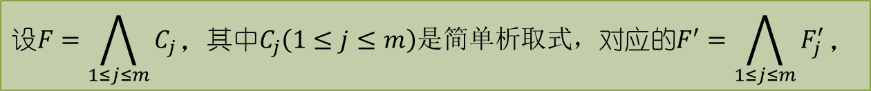
第3节 NP完全问题的证明
三元可满足性问题(3SAT)
证明：3SAT是NP完全的。
$$设F=\bigwedge_{1≤j≤m}{C_{j}}，其中C_{j}\left(1≤j≤m\right)是简单析取式，对应的F^{′}=\bigwedge_{1≤j≤m}{F_{j}^{′}}，$$
$$其中F_{j}^{′}对应于C_{j}\left(1≤j≤m\right)，是一个三元合取范式，且：$$
局部替换法
$$C_{j}是可满足的当且仅当F_{j}^{′}是可满足的。 \left(∗\right)$$

Slide 50
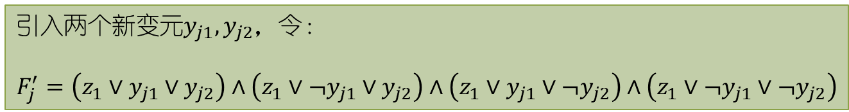
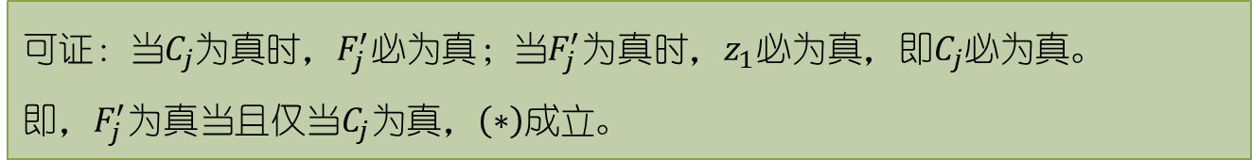
第3节 NP完全问题的证明
三元可满足性问题(3SAT)
证明：3SAT是NP完全的。
若$C_{j}=z_{1}$
引入两个新变元$y_{j1}, y_{j2}$，令：
$$F_{j}^{′}=\left(z_{1}∨y_{j1}∨y_{j2}\right)∧\left(z_{1}∨{¬y}_{j1}∨y_{j2}\right)∧\left(z_{1}∨y_{j1}∨¬y_{j2}\right)∧\left(z_{1}∨¬y_{j1}∨¬y_{j2}\right)$$
可证：当$C_{j}$为真时，$F_{j}^{′}$必为真；当$F_{j}^{′}$为真时，$z_{1}$必为真，即$C_{j}$必为真。
即，$F_{j}^{′}为真当且仅当C_{j}为真，\left(∗\right)成立。$

Slide 51
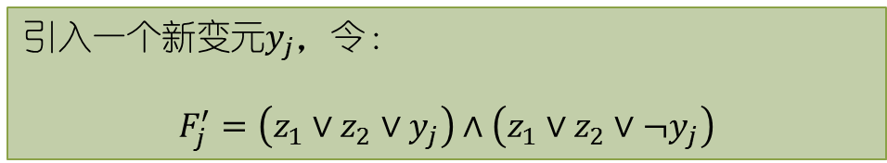
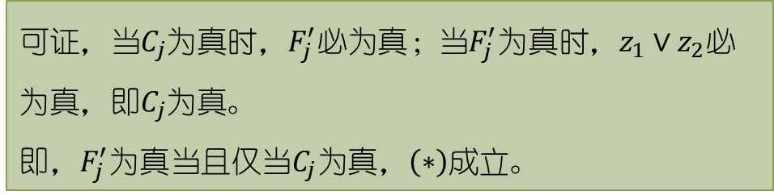
第3节 NP完全问题的证明
三元可满足性问题(3SAT)
证明：3SAT是NP完全的。
(2)若$C_{j}=z_{1}⋁z_{2}$
引入一个新变元$y_{j}$，令：
$$F_{j}^{′}=\left(z_{1}∨z_{2}∨y_{j}\right)∧\left(z_{1}∨z_{2}∨{¬y}_{j}\right)$$
可证，当$C_{j}$为真时，$F_{j}^{′}$必为真；当$F_{j}^{′}$为真时，$z_{1}∨z_{2}$必为真，即$C_{j}$为真。
即，$F_{j}^{′}为真当且仅当C_{j}为真，\left(∗\right)成立。$

Slide 52
第3节 NP完全问题的证明
三元可满足性问题(3SAT)
证明：3SAT是NP完全的。
(3)若$C_{j}=z_{1}∨z_{2}∨z_{3}$，令$F_{j}^{′}=C_{j}$，则(*)显然成立。

Slide 53
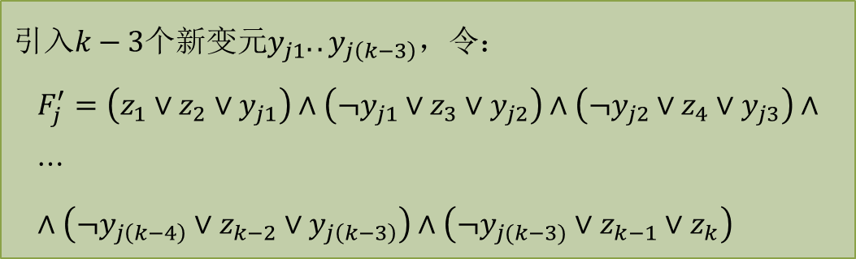
第3节 NP完全问题的证明
三元可满足性问题(3SAT)
证明：3SAT是NP完全的。
(4)若$C_{j}=z_{1}∨z_{2}∨⋯∨z_{k}, \left(k≥4\right)$
$$引入k−3个新变元y_{j1}..y_{j\left(k−3\right)}，令：$$
$$F_{j}^{′}=\left(z_{1}∨z_{2}∨y_{j1}\right)∧\left(¬y_{j1}∨z_{3}∨y_{j2}\right)∧\left(¬y_{j2}∨z_{4}∨y_{j3}\right)∧ \\ ⋯ \\ ∧\left(¬y_{j\left(k−4\right)}∨z_{k−2}∨y_{j\left(k−3\right)}\right)∧\left(¬y_{j(k−3)}∨z_{k−1}∨z_{k}\right)$$

Slide 54
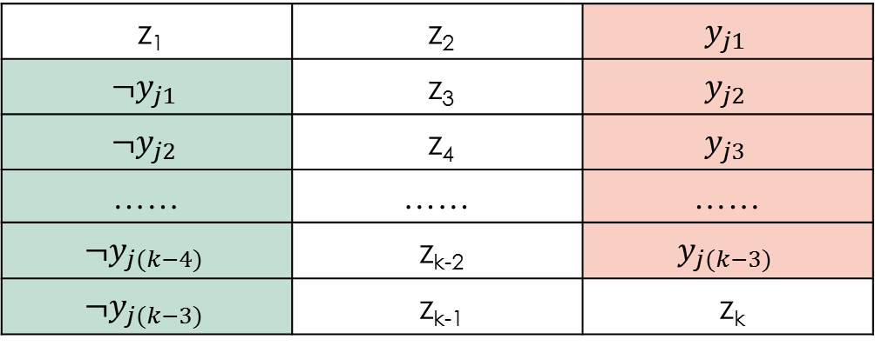
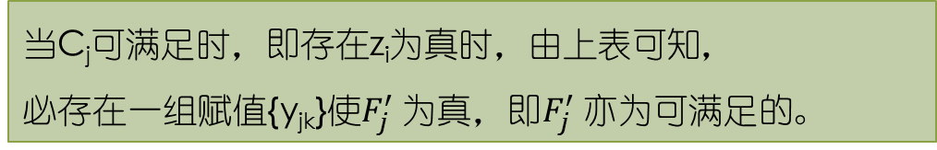
第3节 NP完全问题的证明
三元可满足性问题(3SAT)
证明：3SAT是NP完全的。
z₁ | z₂ | $$y_{j1}$$
$$¬y_{j1}$$ | z₃ | $$y_{j2}$$
$$¬y_{j2}$$ | z₄ | $$y_{j3}$$
…… | …… | ……
$$¬y_{j(k−4)}$$ | z_{k-2} | $$y_{j(k−3)}$$
$$¬y_{j(k−3)}$$ | z_{k-1} | z_{k}
当C_{j}可满足时，即存在z_{i}为真时，由上表可知，
必存在一组赋值{y_{jk}}使$F_{j}^{′}$ 为真，即$F_{j}^{′}$ 亦为可满足的。
Notes:
若z₁或z₂为True，则可取y_{jk}=False，k=1~(k-3)
若z_{k-1}或z_{k}为True，则可取y_{jk}=True，k=1~(k-3)
若z_{i}(2<i<k-1)为True，则y_{jk}=True，k=1~(i-2)，y_{jk}=False，k=i-1~(k-3)

Slide 55
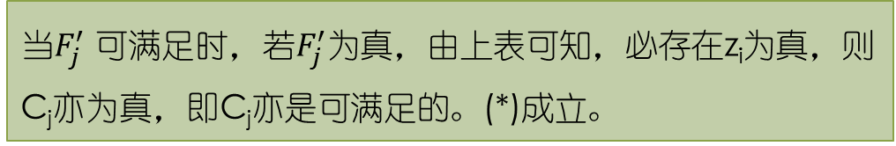
第3节 NP完全问题的证明
三元可满足性问题(3SAT)
证明：3SAT是NP完全的。
z₁ | z₂ | $$y_{j1}$$
$$¬y_{j1}$$ | z₃ | $$y_{j2}$$
$$¬y_{j2}$$ | z₄ | $$y_{j3}$$
…… | …… | ……
$$¬y_{j(k−4)}$$ | z_{k-2} | $$y_{j(k−3)}$$
$$¬y_{j(k−3)}$$ | z_{k-1} | z_{k}
当$F_{j}^{′}$ 可满足时，若$F_{j}^{′}$为真，由上表可知，必存在z_{i}为真，则C_{j}亦为真，即C_{j}亦是可满足的。(*)成立。
Notes:
可以证明，$F_{j}^{′}$ 中简单析取式的个数不超过C_{j}中文字个数的4倍，每个简单析取式有3个文字。

Slide 56
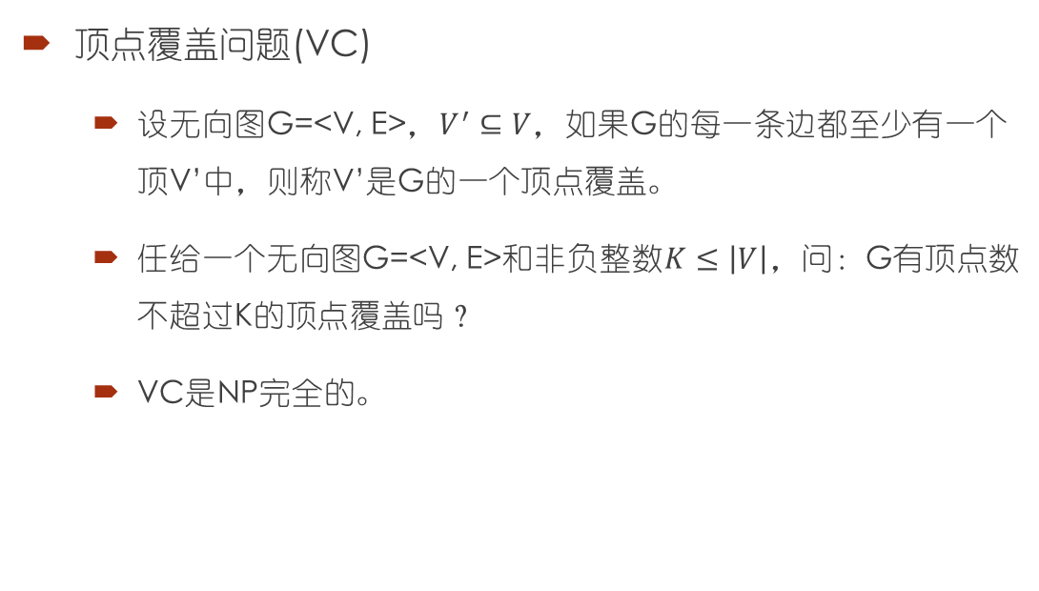
第3节 NP完全问题的证明
顶点覆盖问题(VC)
设无向图G=<V, E>，$V^{′}⊆V$，如果G的每一条边都至少有一个顶V’中，则称V’是G的一个顶点覆盖。
任给一个无向图G=<V, E>和非负整数$K≤\left|V\right|$，问：G有顶点数不超过K的顶点覆盖吗？
VC是NP完全的。
易证：VC∈NP，即存在多项式时间算法可以对VC问题进行验证。

Slide 57

第3节 NP完全问题的证明
顶点覆盖问题(VC)
设法找到一个多项式时间转换来证明 $3SAT≤_{p}VC$。
设已知$3SAT$的任意一个输入实例$I$：
$$F=\bigwedge_{1≤j≤m}{C_{j}}$$
其中：$C_{j}=z_{j1}∨z_{j2}∨z_{j3}$，
$z_{jk}$是变元$\left(x_{1}, x_{2}, .., x_{n}\right)$中某个$x_{i}或¬x_{i}$，$k=1, 2, 3$。
构造$VC$的输入实例$f(I)$，由一个无向图$G=<V, E>$和非负整数K构成。

Slide 58

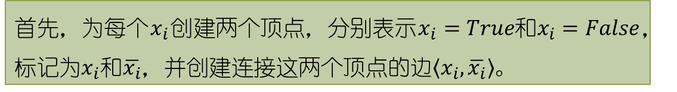







第3节 NP完全问题的证明
顶点覆盖问题(VC)
首先，为每个$x_{i}$创建两个顶点，分别表示$x_{i}=True和x_{i}=False$，标记为$x_{i}和\overline{x_{i}}$，并创建连接这两个顶点的边$\left\langle x_{i}, \overline{x_{i}}\right\rangle$。
$$\overline{x_{1}}$$
$$\overline{x_{2}}$$
$$\overline{x_{3}}$$
$$\overline{x_{n}}$$
……
$$x_{1}$$
$$x_{2}$$
$$x_{3}$$
$$x_{n}$$
Notes:
要覆盖这n条边，任何一个顶点覆盖在$x_{i}和\overline{x_{i}}$中必须取一个，后面还要利用K来保证$x_{i}和\overline{x_{i}}$中只能取一个。

Slide 59
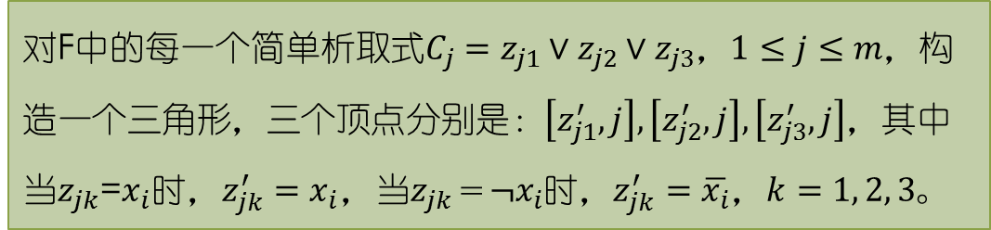
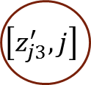
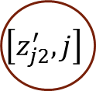
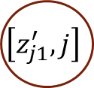
第3节 NP完全问题的证明
顶点覆盖问题(VC)
对F中的每一个简单析取式$C_{j}=z_{j1}∨z_{j2}∨z_{j3}$，$1≤j≤m$，构造一个三角形，三个顶点分别是：$\left[z_{j1}^{′}, j\right], \left[z_{j2}^{′}, j\right], \left[z_{j3}^{′}, j\right]$，其中当$z_{jk}$=$x_{i}$时，$z_{jk}^{′}=x_{i}$，当$z_{jk}＝{¬x}_{i}$时，$z_{jk}^{′}=\overline{x_{i}}$，$k=1, 2, 3$。
$$\left[z_{j1}^{′}, j\right]$$
$$\left[z_{j2}^{′}, j\right]$$
$$\left[z_{j3}^{′}, j\right]$$
Notes:
要覆盖这个三角形，任何一个顶点覆盖都至少要在这三个点中取两个点。

Slide 60

第3节 NP完全问题的证明
顶点覆盖问题(VC)
构造无向图$G=\left\langle V_{1}∪V_{2}, E_{1}∪E_{2}∪E_{3}\right\rangle$，其中：
$V_{1}=\left\{x_{i}, \overline{x_{i}} | 1≤i≤n\right\}$
$$E_{1}=\left\{\left(x_{i}, \overline{x_{i}}\right) | 1≤i≤n\right\}$$
$$V_{2}=\left\{\left[z_{jk}^{′}, j\right] | k=1, 2, 3,1≤i≤n\right\}$$
$$E_{2}＝\left\{\left(\left[z_{j1}^{′}, j\right],\left[z_{j2}^{′}, j\right]\right),\left(\left[z_{j2}^{′}, j\right],\left[z_{j3}^{′}, j\right]\right),\left(\left[z_{j3}^{′}, j\right],\left[z_{j1}^{′}, j\right]\right) | 1≤j≤m\right\}$$
$$E_{3}＝\left\{\left(\left[z_{jk}^{′}, j\right],z_{jk}^{′}\right) | k=1, 2, 3, 1≤j≤m\right\}$$
构件设计法

Slide 61












第3节 NP完全问题的证明
顶点覆盖问题(VC)
例如，对$F=(x_{1}∨¬x_{2}∨x_{3})∧\left(x_{1}∨x_{2}∨¬x_{3}\right)$，构造图G如下：
$$x_{1}$$
$$\overline{x_{1}}$$
$$x_{2}$$
$$\overline{x_{2}}$$
$$x_{3}$$
$$\overline{x_{3}}$$
$$\left[\overline{x_{2}}, 1\right]$$
$$\left[x_{2}, 2\right]$$
$$\left[x_{1}, 1\right]$$
$$\left[x_{3}, 1\right]$$
$$\left[x_{1}, 2\right]$$
$$\left[\overline{x_{3}}, 2\right]$$

Slide 62
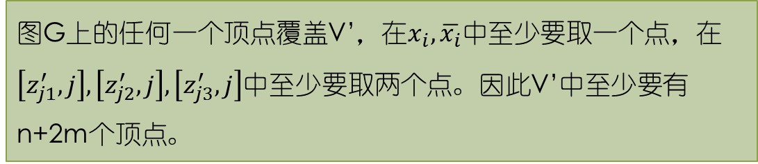

第3节 NP完全问题的证明
顶点覆盖问题(VC)
图G上的任何一个顶点覆盖V’，在$x_{i}, \overline{x_{i}}$中至少要取一个点，在$\left[z_{j1}^{′}, j\right],\left[z_{j2}^{′}, j\right],\left[z_{j3}^{′}, j\right]$中至少要取两个点。因此V’中至少要有n+2m个顶点。
令K=n+2m，则任何顶点数不超过K的顶点覆盖V’必恰好包含K个顶点，且一定是：
每对 $x_{i}, \overline{x_{i}}$ 中取一个点，另一个点不取；
在 $\left[z_{j1}^{′}, j\right]$, $\left[z_{j2}^{′}, j\right]$, $\left[z_{j3}^{′}, j\right]$ 中取两个点，另一个点不取；
若$\left[z_{jk}^{′}, j\right]∉V′$，则必有$z_{jk}^{′}∈V′$。

Slide 63
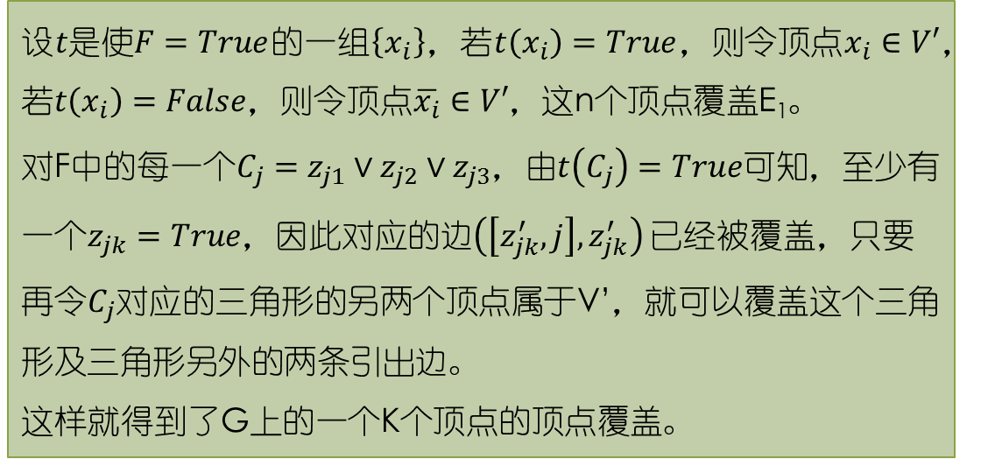
第3节 NP完全问题的证明
顶点覆盖问题(VC)
证明：F是可满足的当且仅当G有顶点数不超过K的顶点覆盖V’。
设$t是使F=True$的一组$\left\{x_{i}\right\}$，若$t\left(x_{i}\right)=True$，则令顶点$x_{i}∈V′$，若$t\left(x_{i}\right)=False$，则令顶点$\overline{x_{i}}∈V′$，这n个顶点覆盖E₁。
对F中的每一个$C_{j}=z_{j1}∨z_{j2}∨z_{j3}$，由$t\left(C_{j}\right)=True$可知，至少有一个$z_{jk}=True$，因此对应的边$\left(\left[z_{jk}^{′}, j\right], z_{jk}^{′}\right)$ 已经被覆盖，只要再令$C_{j}$对应的三角形的另两个顶点属于V’，就可以覆盖这个三角形及三角形另外的两条引出边。 这样就得到了G上的一个K个顶点的顶点覆盖。

Slide 64
第3节 NP完全问题的证明
顶点覆盖问题(VC)
证明：F是可满足的当且仅当G有顶点数不超过K的顶点覆盖V’。
$$F=\left(x_{1}∨¬x_{2}∨x_{3}\right)∧\left(x_{1}∨x_{2}∨¬x_{3}\right)$$
$$x_{1}$$
$$\overline{x_{1}}$$
$$x_{2}$$
$$\overline{x_{2}}$$
$$x_{3}$$
$$\overline{x_{3}}$$
$$\left[\overline{x_{2}}, 1\right]$$
$$\left[x_{2}, 2\right]$$
$$\left[x_{1}, 1\right]$$
$$\left[x_{3}, 1\right]$$
$$\left[x_{1}, 2\right]$$
$$\left[\overline{x_{3}}, 2\right]$$

Slide 65












第3节 NP完全问题的证明
顶点覆盖问题(VC)
证明：F是可满足的当且仅当G有顶点数不超过K的顶点覆盖V’。
$$F=\left(x_{1}∨¬x_{2}∨x_{3}\right)∧\left(x_{1}∨x_{2}∨¬x_{3}\right)，F\left(T,F,T\right)=True$$
$$x_{1}$$
$$\overline{x_{1}}$$
$$x_{2}$$
$$\overline{x_{2}}$$
$$x_{3}$$
$$\overline{x_{3}}$$
$$\left[\overline{x_{2}}, 1\right]$$
$$\left[x_{2}, 2\right]$$
$$\left[x_{1}, 1\right]$$
$$\left[x_{3}, 1\right]$$
$$\left[x_{1}, 2\right]$$
$$\left[\overline{x_{3}}, 2\right]$$

Slide 66
第3节 NP完全问题的证明
顶点覆盖问题(VC)
证明：F是可满足的当且仅当G有顶点数不超过K的顶点覆盖V’。
$$F=\left(x_{1}∨¬x_{2}∨x_{3}\right)∧\left(x_{1}∨x_{2}∨¬x_{3}\right)，F\left(T,F,T\right)=True$$
$$x_{1}$$
$$\overline{x_{1}}$$
$$x_{2}$$
$$\overline{x_{2}}$$
$$x_{3}$$
$$\overline{x_{3}}$$
$$\left[\overline{x_{2}}, 1\right]$$
$$\left[x_{2}, 2\right]$$
$$\left[x_{1}, 1\right]$$
$$\left[x_{3}, 1\right]$$
$$\left[x_{1}, 2\right]$$
$$\left[\overline{x_{3}}, 2\right]$$

Slide 67
第3节 NP完全问题的证明
顶点覆盖问题(VC)
证明：F是可满足的当且仅当G有顶点数不超过K的顶点覆盖V’。
$$F=\left(x_{1}∨¬x_{2}∨x_{3}\right)∧\left(x_{1}∨x_{2}∨¬x_{3}\right)，F\left(T,F,T\right)=True$$
$$x_{1}$$
$$\overline{x_{1}}$$
$$x_{2}$$
$$\overline{x_{2}}$$
$$x_{3}$$
$$\overline{x_{3}}$$
$$\left[\overline{x_{2}}, 1\right]$$
$$\left[x_{2}, 2\right]$$
$$\left[x_{1}, 1\right]$$
$$\left[x_{3}, 1\right]$$
$$\left[x_{1}, 2\right]$$
$$\left[\overline{x_{3}}, 2\right]$$

Slide 68
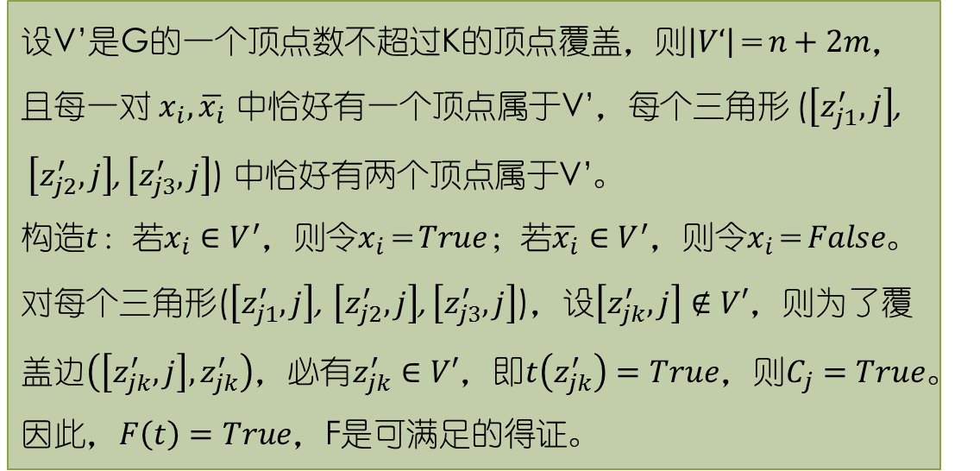
第3节 NP完全问题的证明
顶点覆盖问题(VC)
证明：F是可满足的当且仅当G有顶点数不超过K的顶点覆盖V’。
设V’是G的一个顶点数不超过K的顶点覆盖，则$\left|V‘\right|＝n+2m$，且每一对 $x_{i}, \overline{x_{i}}$ 中恰好有一个顶点属于V’，每个三角形 ($\left[z_{j1}^{′}, j\right]$, $\left[z_{j2}^{′}, j\right]$, $\left[z_{j3}^{′}, j\right]$) 中恰好有两个顶点属于V’。
构造$t$：若$x_{i}∈V^{′}$，则令$x_{i}＝True$；若$\overline{x_{i}}∈V^{′}$，则令$x_{i}＝False$。
对每个三角形($\left[z_{j1}^{′}, j\right]$, $\left[z_{j2}^{′}, j\right]$, $\left[z_{j3}^{′}, j\right]$)，设$\left[z_{jk}^{′}, j\right]∉V′$，则为了覆盖边$\left(\left[z_{jk}^{′}, j\right], z_{jk}^{′}\right)$，必有$z_{jk}^{′}∈V′$，即$t\left(z_{jk}^{′}\right)=True$，则$C_{j}=True$。
因此，$F\left(t\right)=True$，F是可满足的得证。

Slide 69

第3节 NP完全问题的证明
顶点覆盖问题(VC)
证明：F是可满足的当且仅当G有顶点数不超过K的顶点覆盖V’。
$$F=(x_{1}∨¬x_{2}∨x_{3})∧\left(x_{1}∨x_{2}∨¬x_{3}\right)$$
$$x_{1}$$
$$\overline{x_{1}}$$
$$x_{2}$$
$$\overline{x_{2}}$$
$$x_{3}$$
$$\overline{x_{3}}$$
$$\left[\overline{x_{2}}, 1\right]$$
$$\left[x_{2}, 2\right]$$
$$\left[x_{1}, 1\right]$$
$$\left[x_{3}, 1\right]$$
$$\left[x_{1}, 2\right]$$
$$\left[\overline{x_{3}}, 2\right]$$

Slide 70












第3节 NP完全问题的证明
顶点覆盖问题(VC)
证明：F是可满足的当且仅当G有顶点数不超过K的顶点覆盖V’。
$$F=(x_{1}∨¬x_{2}∨x_{3})∧\left(x_{1}∨x_{2}∨¬x_{3}\right)$$
$$x_{1}$$
$$\overline{x_{1}}$$
$$x_{2}$$
$$\overline{x_{2}}$$
$$x_{3}$$
$$\overline{x_{3}}$$
$$\left[\overline{x_{2}}, 1\right]$$
$$\left[x_{2}, 2\right]$$
$$\left[x_{1}, 1\right]$$
$$\left[x_{3}, 1\right]$$
$$\left[x_{1}, 2\right]$$
$$\left[\overline{x_{3}}, 2\right]$$

Slide 71
第3节 NP完全问题的证明
顶点覆盖问题(VC)
证明：F是可满足的当且仅当G有顶点数不超过K的顶点覆盖V’。
$$F=\left(x_{1}∨¬x_{2}∨x_{3}\right)∧\left(x_{1}∨x_{2}∨¬x_{3}\right)，得F\left(T,F,F\right)=True$$
$$x_{1}$$
$$\overline{x_{1}}$$
$$x_{2}$$
$$\overline{x_{2}}$$
$$x_{3}$$
$$\overline{x_{3}}$$
$$\left[\overline{x_{2}}, 1\right]$$
$$\left[x_{2}, 2\right]$$
$$\left[x_{1}, 1\right]$$
$$\left[x_{3}, 1\right]$$
$$\left[x_{1}, 2\right]$$
$$\left[\overline{x_{3}}, 2\right]$$

Slide 72

第3节 NP完全问题的证明
顶点覆盖、团与独立集问题
设无向图$G=\left\langle V, E\right\rangle ，V^{′}⊆V$，如果G的每一条边都至少有一个顶点在V’中，则称V’是G的一个顶点覆盖。

Slide 73

第3节 NP完全问题的证明
顶点覆盖、团与独立集问题
如果对任意的$u, v∈V^{′}且u≠v$，都有$(u, v)∈E$，即V’导出的子图是完全子图，则称V’是G的一个团。

Slide 74

第3节 NP完全问题的证明
顶点覆盖、团与独立集问题
如果对任意的$u, v∈V^{′}且u≠v$，都有$(u, v)∉E$，则称V’是G的一个独立集。

Slide 75
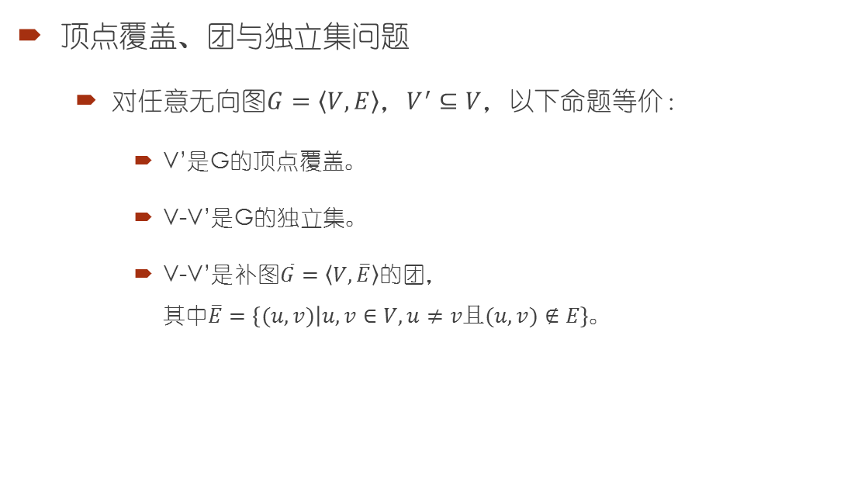
第3节 NP完全问题的证明
顶点覆盖、团与独立集问题
对任意无向图$G=\left\langle V, E\right\rangle ，V^{′}⊆V$，以下命题等价：
V’是G的顶点覆盖。
V-V’是G的独立集。
V-V’是补图$\overline{G}=\left\langle V, \overline{E}\right\rangle$的团， 其中$\overline{E}=\left\{(u, v) | u, v∈V, u≠v且(u, v)∉E\right\}$。

Slide 76
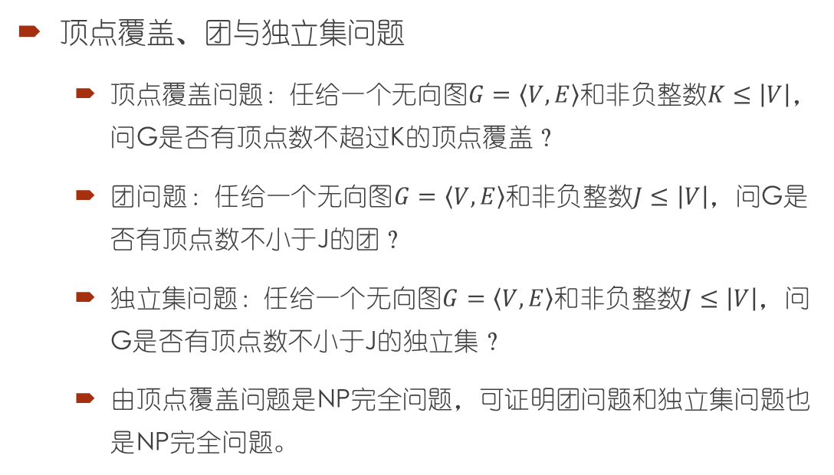
第3节 NP完全问题的证明
顶点覆盖、团与独立集问题
顶点覆盖问题：任给一个无向图$G=\left\langle V, E\right\rangle$和非负整数$K≤\left|V\right|$，问G是否有顶点数不超过K的顶点覆盖？
团问题：任给一个无向图$G=\left\langle V, E\right\rangle$和非负整数$J≤\left|V\right|$，问G是否有顶点数不小于J的团？
独立集问题：任给一个无向图$G=\left\langle V, E\right\rangle$和非负整数$J≤\left|V\right|$，问G是否有顶点数不小于J的独立集？
由顶点覆盖问题是NP完全问题，可证明团问题和独立集问题也是NP完全问题。

Slide 77


第3节 NP完全问题的证明
哈密顿回路问题(HC)
证明：有向HC问题是NP完全问题。
与HC问题类似，易证有向HC问题属于NP问题。
通过证明 $3SAT≤_{p}有向HC$ 来证明有向HC是NP完全问题。
对任一个三元合取范式
$$F=\bigwedge_{1≤j≤m}{C_{j}}$$
其中$C_{j}=z_{j1}∨z_{j2}∨z_{j3}$，
每个$z_{jk}$是某个$x_{i}$或某个$¬x_{i}$，$k=1, 2, 3, 1≤j≤m$，
构造有向图$D=\left\langle V, E\right\rangle$，使得F可满足当且仅当D有哈密顿回路。
构件设计法

Slide 78








第3节 NP完全问题的证明
哈密顿回路问题(HC)
证明：有向HC问题是NP完全问题。
$$d_{i0}$$
$$a_{i1}$$
$$b_{i1}$$
$$d_{i1}$$
…
$$b_{im}$$
$$d_{im}$$
变元$x_{i}$的构件：
$简单析取式C_{i}$的构件：

Slide 79












$$s_{0}$$
$$x_{1}$$
…
$$C_{1}$$
$$s_{1}$$
$$C_{2}$$
$$x_{2}$$
…
$$C_{3}$$
$$s_{2}$$
……
……
$$s_{n−1}$$
$$C_{m}$$
$$x_{n}$$
…
$$s_{n}$$

Slide 80









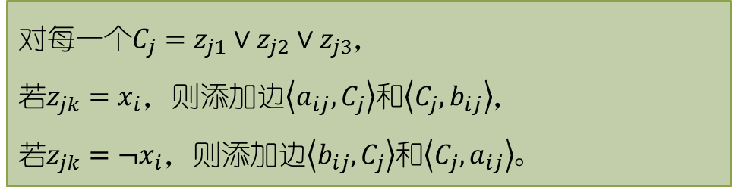



















对每一个$C_{j}=z_{j1}∨z_{j2}∨z_{j3}$，
若$z_{jk}=x_{i}$，则添加边$\left\langle a_{ij}, C_{j}\right\rangle$和$\left\langle C_{j}, b_{ij}\right\rangle$，
若$z_{jk}={¬x}_{i}$，则添加边$\left\langle b_{ij}, C_{j}\right\rangle$和$\left\langle C_{j}, a_{ij}\right\rangle$。
例如：$C_{2}=x_{1}∨¬x_{3}∨¬x_{4}$，则对应的图为：
$$x_{1}$$
…
$$C_{2}$$
$$x_{1}$$
$$d_{10}$$
$$a_{11}$$
$$b_{11}$$
$$d_{11}$$
$$a_{12}$$
$$b_{12}$$
$$d_{12}$$
$$¬x_{3}$$
…
$$x_{3}$$
$$d_{30}$$
$$a_{31}$$
$$b_{31}$$
$$d_{31}$$
$$a_{32}$$
$$b_{32}$$
$$d_{32}$$
$$¬x_{4}$$
…
$$x_{4}$$
$$d_{40}$$
$$a_{41}$$
$$b_{41}$$
$$d_{41}$$
$$a_{42}$$
$$b_{42}$$
$$d_{42}$$

Slide 81


第3节 NP完全问题的证明
哈密顿回路问题(HC)
证明：有向HC问题是NP完全问题。
设F是可满足的，t是使F为True的一组$\left\{x_{i}\right\}$的赋值。根据t构造一条从s₀出发，到s_{n}，再回到s₀的哈密顿回路。
若$t\left(x_{i}\right)=True$，则选择：$s_{i−1}⟶d_{i0}⇢d_{im}⟶s_{i}$；
若$t\left(x_{i}\right)=False$，则选择：$s_{i−1}⟶d_{im}⇢d_{i0}⟶s_{i}$；
设$C_{j}=z_{j1}∨z_{j2}∨z_{j3}$，由$t\left(C_{j}\right)=True$，则必存在$z_{jk}=True$。
若$z_{jk}=x_{i}$，则对应路径段为$s_{i−1}⟶d_{i0}⇢d_{im}⟶s_{i}$，且存在$\left\langle a_{ij}, C_{j}\right\rangle$和$\left\langle C_{j}, b_{ij}\right\rangle$。
若$z_{jk}={¬x}_{i}$，则对应路径段为$s_{i−1}⟶d_{im}⇢d_{i0}⟶s_{i}$，且存在$\left\langle b_{ij}, C_{j}\right\rangle$和$\left\langle C_{j}, a_{ij}\right\rangle$。
由此得到D中的一条哈密顿回路。

Slide 82


























第3节 NP完全问题的证明
哈密顿回路问题(HC)
证明：有向HC问题是NP完全问题。
$$C_{2}=x_{1}∨¬x_{3}∨¬x_{4}$$
$$x_{1}$$
…
$$C_{2}$$
$$x_{1}$$
$$d_{10}$$
$$a_{11}$$
$$b_{11}$$
$$d_{11}$$
$$a_{12}$$
$$b_{12}$$
$$d_{12}$$
$$¬x_{3}$$
…
$$x_{3}$$
$$d_{30}$$
$$a_{31}$$
$$b_{31}$$
$$d_{31}$$
$$a_{32}$$
$$b_{32}$$
$$d_{32}$$
$$¬x_{4}$$
…
$$x_{4}$$
$$d_{40}$$
$$a_{41}$$
$$b_{41}$$
$$d_{41}$$
$$a_{42}$$
$$b_{42}$$
$$d_{42}$$

Slide 83
第3节 NP完全问题的证明
哈密顿回路问题(HC)
证明：有向HC问题是NP完全问题。
$$C_{2}=x_{1}∨¬x_{3}∨¬x_{4}$$
$$x_{1}$$
…
$$C_{2}$$
$$x_{1}$$
$$d_{10}$$
$$a_{11}$$
$$b_{11}$$
$$d_{11}$$
$$a_{12}$$
$$b_{12}$$
$$d_{12}$$
$$¬x_{3}$$
…
$$x_{3}$$
$$d_{30}$$
$$a_{31}$$
$$b_{31}$$
$$d_{31}$$
$$a_{32}$$
$$b_{32}$$
$$d_{32}$$
$$¬x_{4}$$
…
$$x_{4}$$
$$d_{40}$$
$$a_{41}$$
$$b_{41}$$
$$d_{41}$$
$$a_{42}$$
$$b_{42}$$
$$d_{42}$$

Slide 84



第3节 NP完全问题的证明
哈密顿回路问题(HC)
证明：有向HC问题是NP完全问题。
设D中存在一条哈密顿回路P，证明F必是可满足的，即必存在t使得t(F)=True。
若D中存在一条哈密顿回路P，则P必包含$\left\langle s_{n}, s_{0}\right\rangle$，不妨设$s_{0}$为回路的起点，到$s_{n}$再回到$s_{0}$。
若P是从左到右或从右到左通过每一条$x_{i}$，每一个$C_{j}$一定插在某个$a_{ij}, b_{ij}$或$b_{ij}, a_{ij}$之间，则称P为正常的。
若P为正常的，则可得到F的一个成真赋值t：
若P中对应$x_{i}$的路径段为：$s_{i−1}⟶d_{i0}⇢d_{im}⟶s_{i}$，则置$x_{i}=True$；
若P中对应$x_{i}$的路径段为：$s_{i−1}⟶d_{im}⇢d_{i0}⟶s_{i}$；则置$x_{i}=False$；
但是，P是否一定是正常的呢？

Slide 85
第3节 NP完全问题的证明
哈密顿回路问题(HC)
证明：有向HC问题是NP完全问题。
$$C_{2}=x_{1}∨¬x_{3}∨¬x_{4}$$
$$x_{1}$$
…
$$C_{2}$$
$$x_{1}$$
$$d_{10}$$
$$a_{11}$$
$$b_{11}$$
$$d_{11}$$
$$a_{12}$$
$$b_{12}$$
$$d_{12}$$
$$¬x_{3}$$
…
$$x_{3}$$
$$d_{30}$$
$$a_{31}$$
$$b_{31}$$
$$d_{31}$$
$$a_{32}$$
$$b_{32}$$
$$d_{32}$$
$$¬x_{4}$$
…
$$x_{4}$$
$$d_{40}$$
$$a_{41}$$
$$b_{41}$$
$$d_{41}$$
$$a_{42}$$
$$b_{42}$$
$$d_{42}$$

Slide 86

第3节 NP完全问题的证明
哈密顿回路问题(HC)
证明：有向HC问题是NP完全问题。
证明：D中若存在哈密顿回路P，P一定是正常的。
假设P不是正常的，则破坏正常性的唯一可能是P从某条$x_{s}$链上的顶点u到$C_{j}$后，没有回到同一条链中，而是到了另一条链$x_{t}$中。
若$u=a_{sj}$，由于$b_{sj}$只与$a_{sj}、C_{j}、d_{sj}$相邻，P已经过了$a_{sj}、C_{j}$，$b_{sj}$只剩一个相邻顶点，因此P不可能通过$b_{sj}$。
若$u=b_{sj}$，由于$a_{sj}$只与$b_{sj}、C_{j}、d_{s(j−1)}$相邻，P已经过了$b_{sj}、C_{j}$，$a_{sj}$只剩一个相邻顶点，因此P不可能通过$a_{sj}$。
也就是说，若从$x_{s}$链上的顶点u到$C_{j}$后，只能再回到同一条链中。
所以，P一定是正常的。至此，有向HC问题是NP完全问题得证。

Slide 87
第3节 NP完全问题的证明
哈密顿回路问题(HC)
证明：有向HC问题是NP完全问题。
$$C_{2}=x_{1}∨¬x_{3}∨¬x_{4}$$
$$x_{1}$$
…
$$C_{2}$$
$$x_{1}$$
$$d_{10}$$
$$a_{11}$$
$$b_{11}$$
$$d_{11}$$
$$a_{12}$$
$$b_{12}$$
$$d_{12}$$
$$¬x_{3}$$
…
$$x_{3}$$
$$d_{30}$$
$$a_{31}$$
$$b_{31}$$
$$d_{31}$$
$$a_{32}$$
$$b_{32}$$
$$d_{32}$$
$$¬x_{4}$$
…
$$x_{4}$$
$$d_{40}$$
$$a_{41}$$
$$b_{41}$$
$$d_{41}$$
$$a_{42}$$
$$b_{42}$$
$$d_{42}$$

Slide 88


第3节 NP完全问题的证明
哈密顿回路问题(HC)
证明：HC问题是NP完全问题。
通过证明$有向HC≤_{p}HC$来证明HC问题是NP完全问题。
对任一个有向图$D=\left\langle V, E\right\rangle$，构造一个无向图$G=\left\langle V^{′}, E′\right\rangle$，使得D有哈密顿回路当且仅当G有哈密顿回路。
将D中的每一个顶点v替换成G中的3个顶点v^{in}、v^{mid}、v^{out}，连接v^{in}和v^{mid}、v^{mid}和v^{out}，将D中的每一条有向边$\left\langle u, v\right\rangle$替换成G中的无向边$\left(u^{out}, v^{in}\right)$。即：
$$V^{′}=\left\{v^{in}, v^{mid}, v^{out} | v∈V\right\}$$
$$E^{′}=\left\{\left(u^{out}, v^{in}\right) | \left\langle u, v\right\rangle ∈E\right\}⋃\left\{\left(v^{in}, v^{mid}\right),\left(v^{mid}, v^{out}\right) | v∈V\right\}$$
局部替换法

Slide 89
u
v
D:
u^{in}
v^{in}
G:
u^{mid}
u^{out}
v^{mid}
v^{out}
易证：D有哈密顿回路当且仅当G有哈密顿回路。

